Slide 1
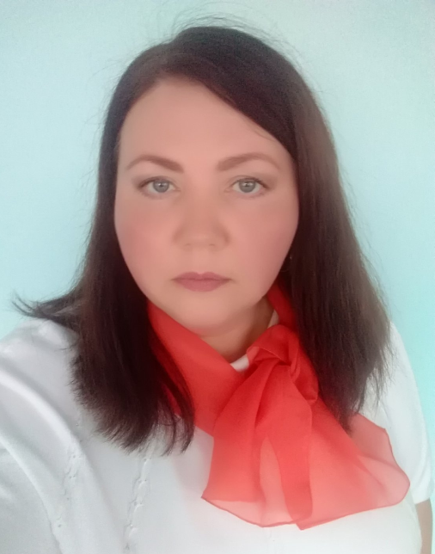
Министерство образования РМ
Портфолио
воспитателя
Радайкиной Ольги Евгеньевны
Муниципального автономного дошкольного образовательного учреждения городского округа Саранск
«Центр развития ребёнка - детский сад № 90»
Дата рождения: 18.10.1975г.
Профессиональное образование: специальность «Русский язык и литература», квалификация учитель русского языка и литературы, МГПИ им. М.Е.Евсевьева. № диплома: 3499 от 08.02.2016 года
Стаж педагогической работы(по специальности): 6 лет
Общий трудовой стаж: 27 лет
Наличие квалификационной категории: первая квалификационная категория
Дата последней аттестации: 23.03.2017г (приказ №234)
Звание: не имею

Slide 2
СОБСТВЕННЫЙ
ИННОВАЦИОННЫЙ ПЕДАГОГИЧЕСКИЙ ОПЫТ РАЗМЕЩЁН НА САЙТЕ МАДОУ
https://ds90sar.schoolrm.ru/sveden/employees/11230/232296/

Slide 3
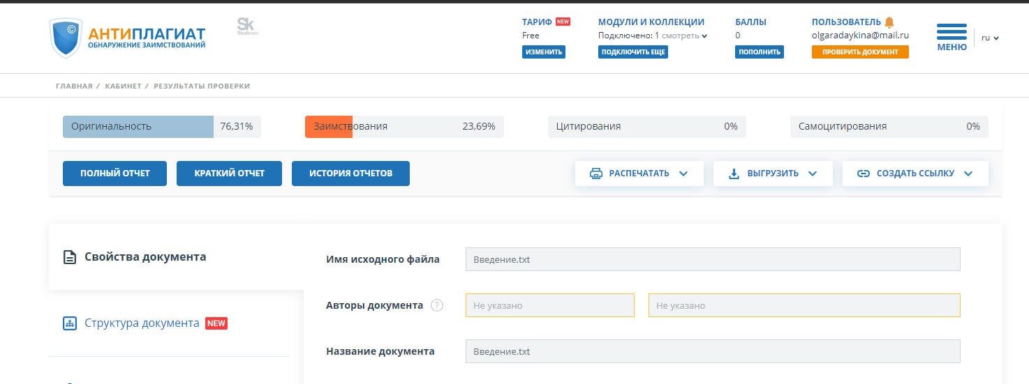

Slide 4
УЧАСТИЕ В ИННОВАЦИОННОЙ (ЭКСПЕРЕМЕНТАЛЬНОЙ) ДЕЯТЕЛЬНОСТИ

Slide 5
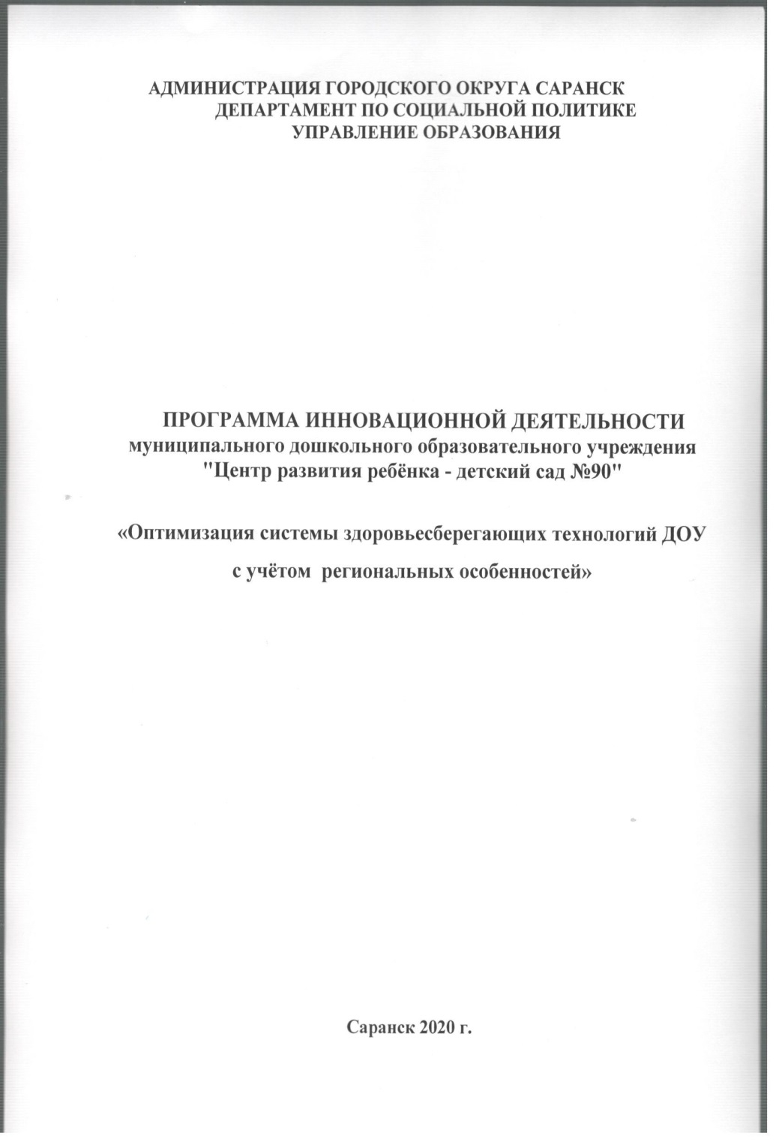
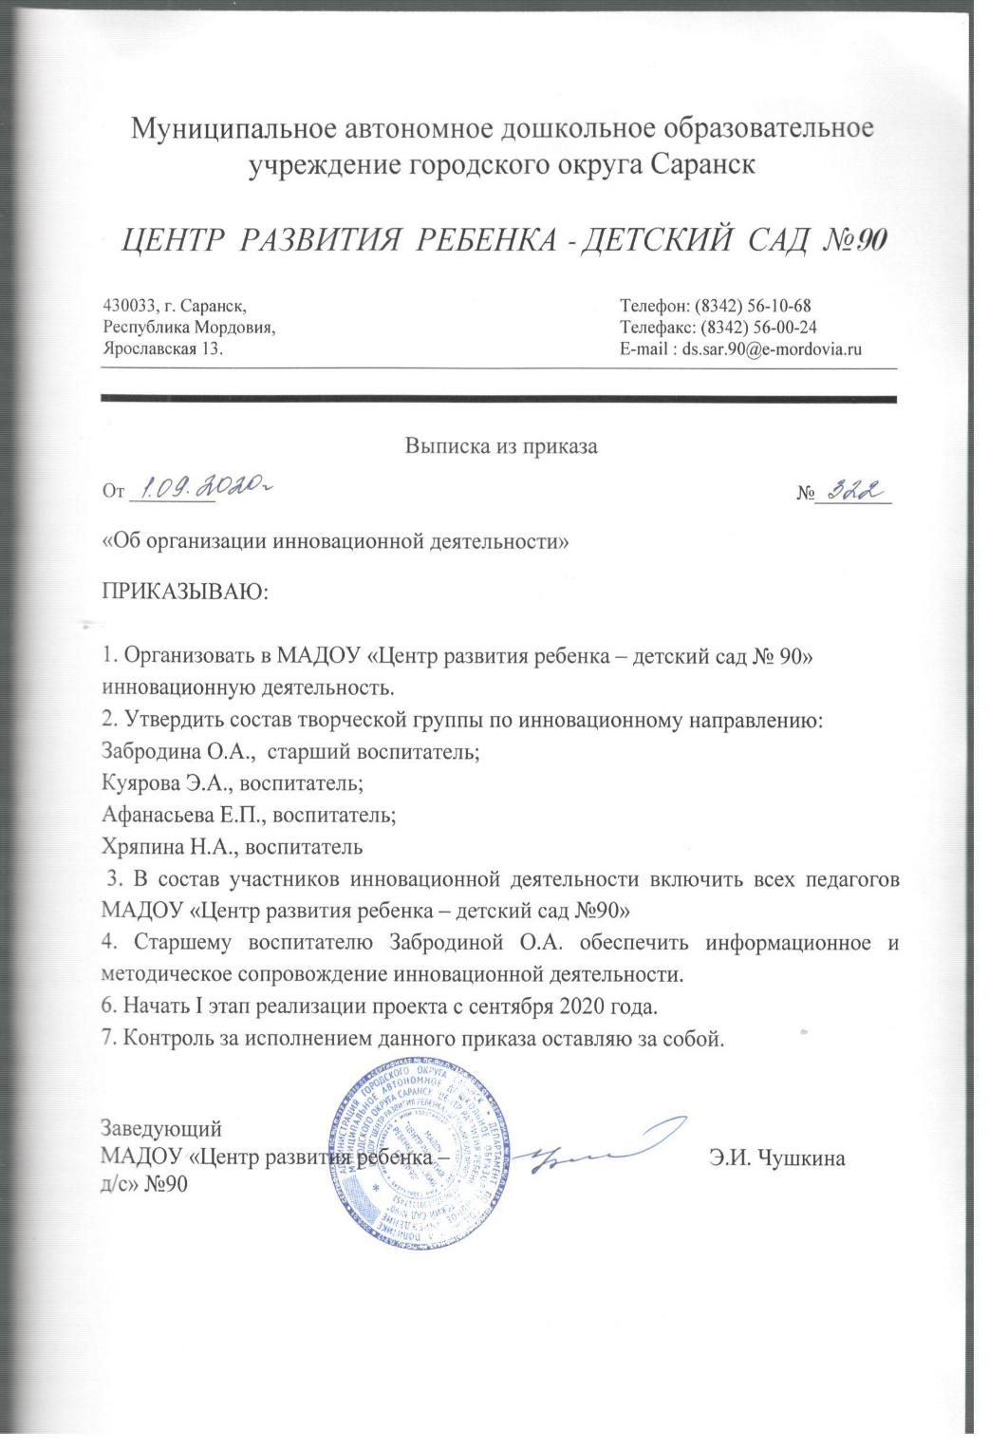

Slide 6
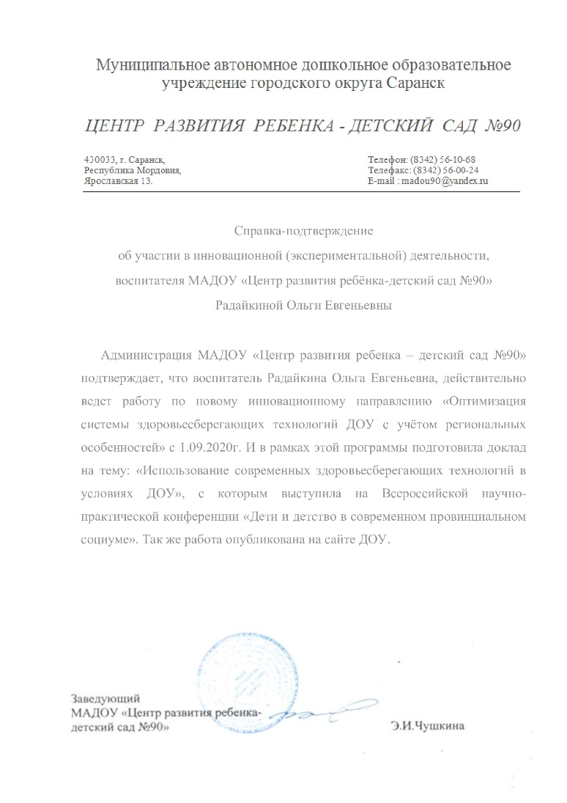
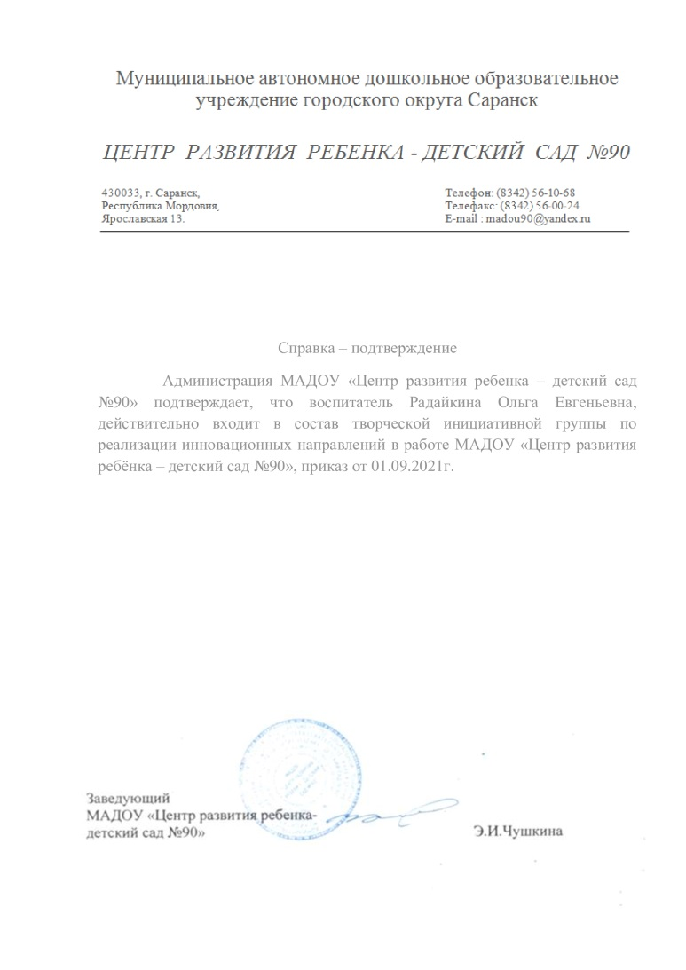
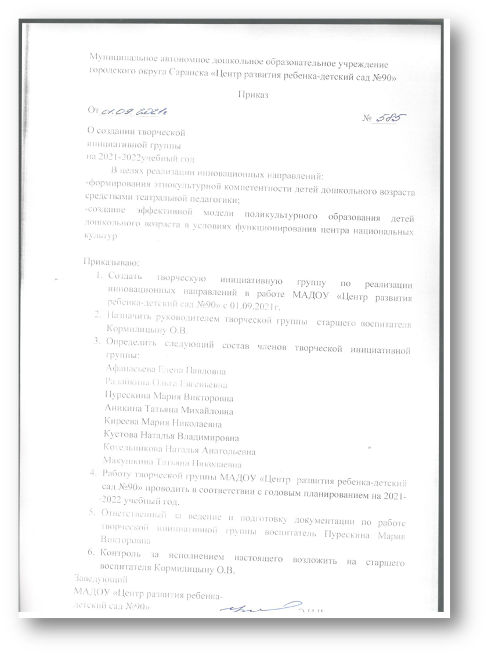

Slide 7
2. НАСТАВНИЧЕСТВО

Slide 8
3. НАЛИЧИЕ ПУБЛИКАЦИЙ, ВКЛЮЧАЯ ИНТЕРНЕТ ПУБЛИКАЦИИ

Slide 9
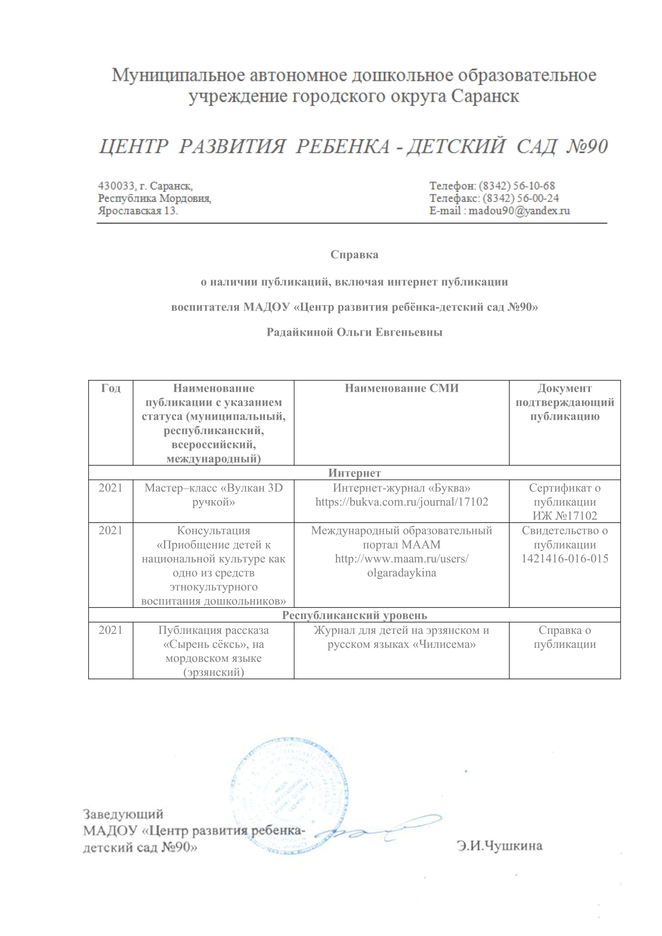

Slide 11
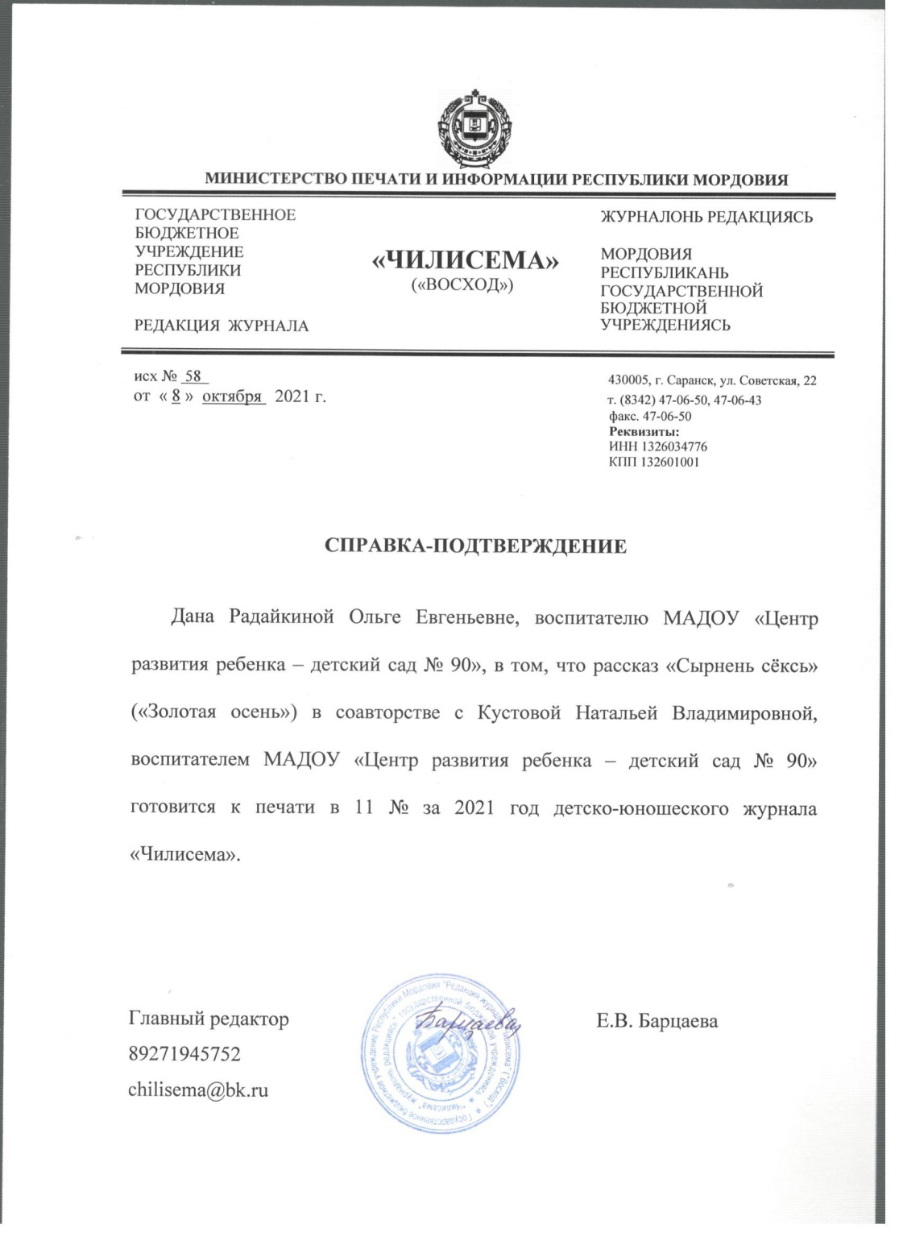

Slide 12
4.РЕЗУЛЬТАТЫ
УЧАСТИЯ ВОСПИТАННИКОВ В:
КОНКУРСАХ;
ВЫСТАВКАХ;
ТУРНИРАХ;
СОРЕВНОВАНИЯХ;
АКЦИЯХ;
ФЕСТИВАЛЯХ.

Slide 13
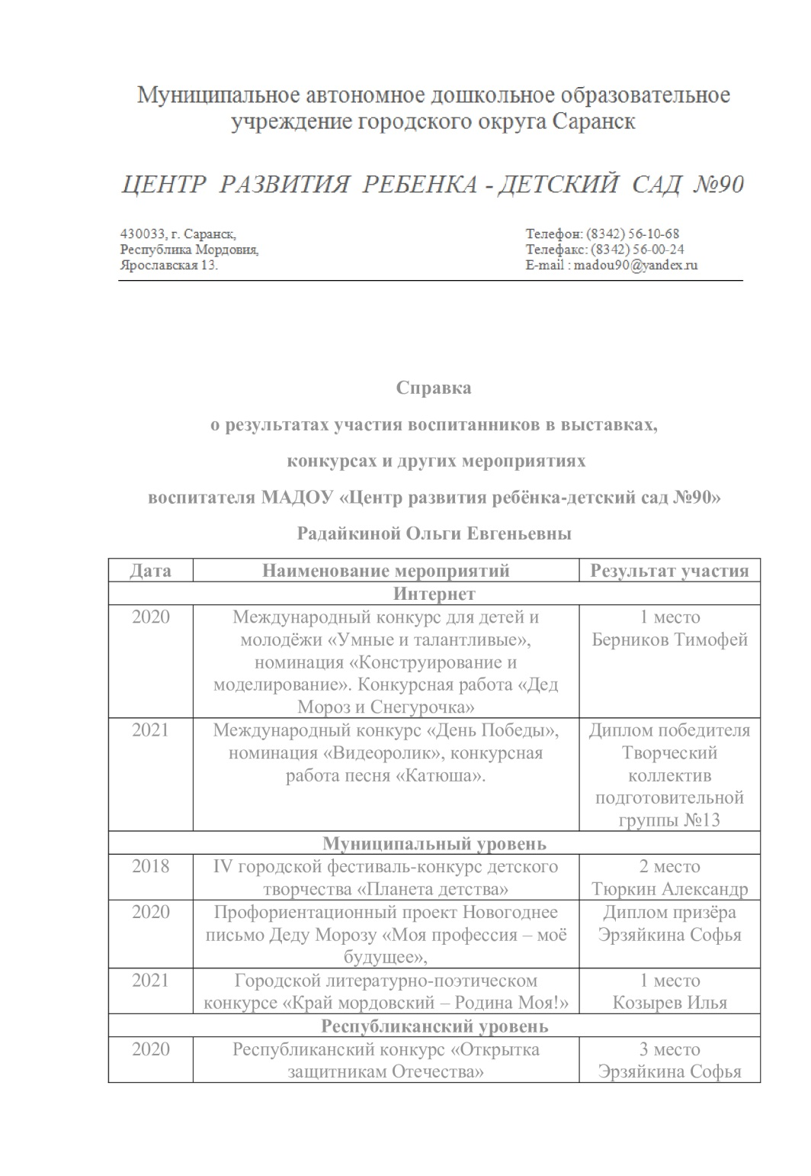
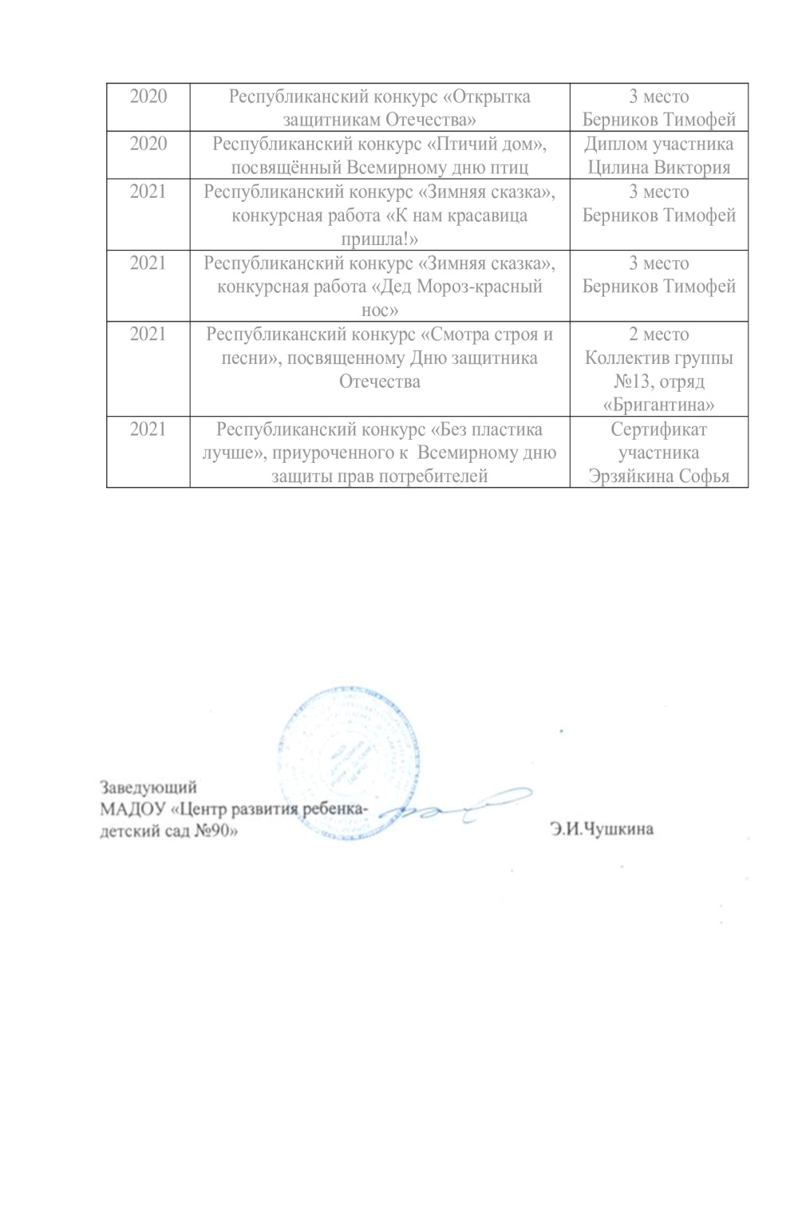

Slide 17
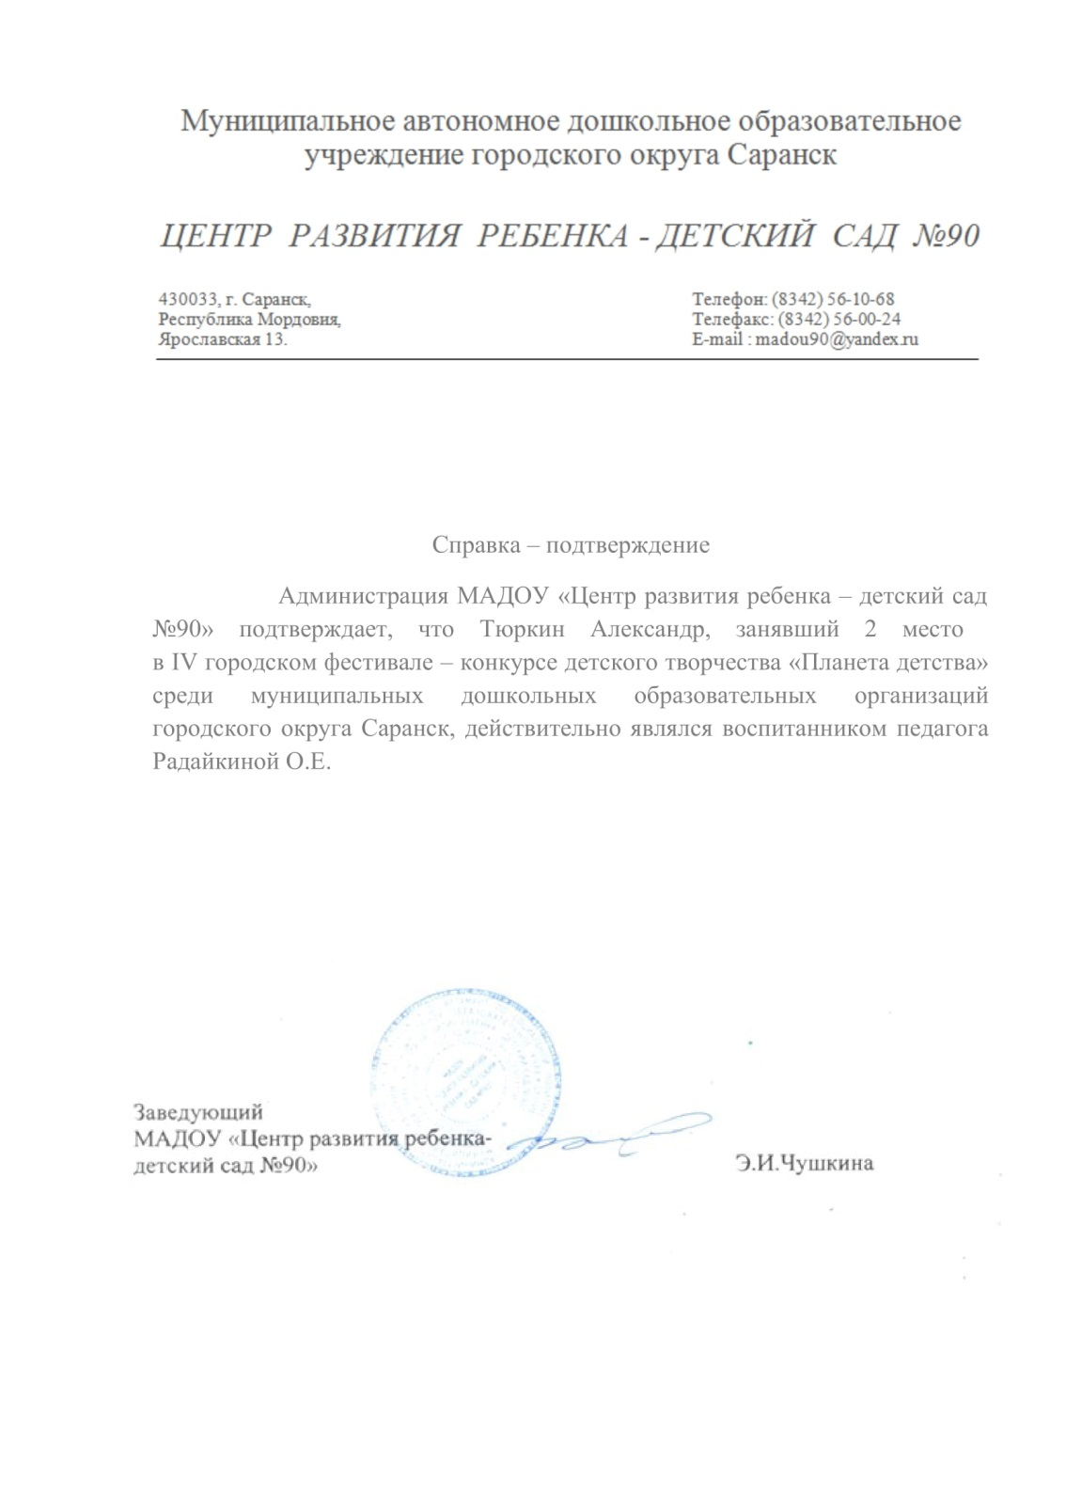

Slide 18
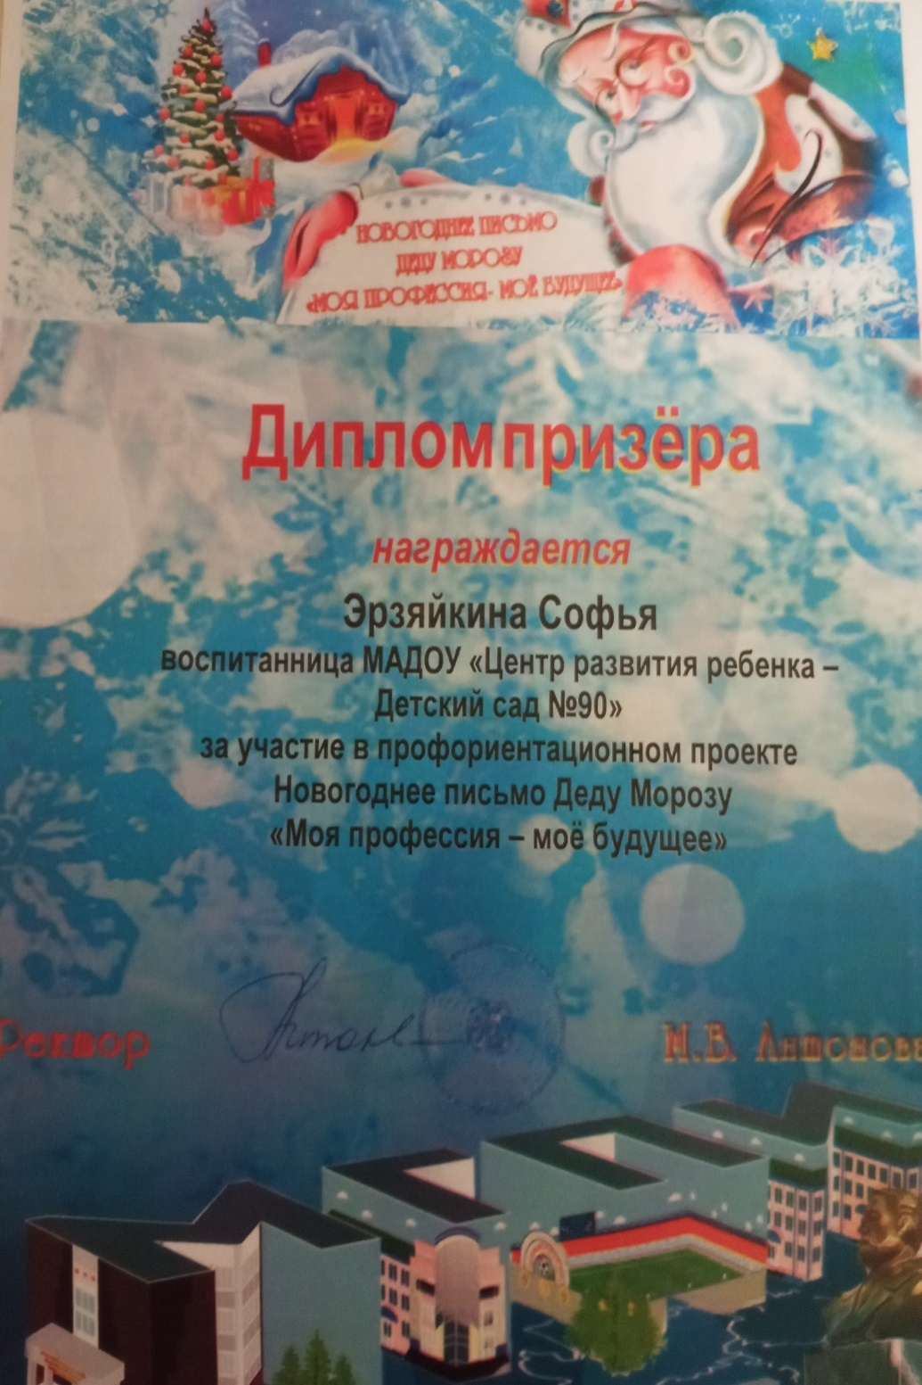

Slide 21
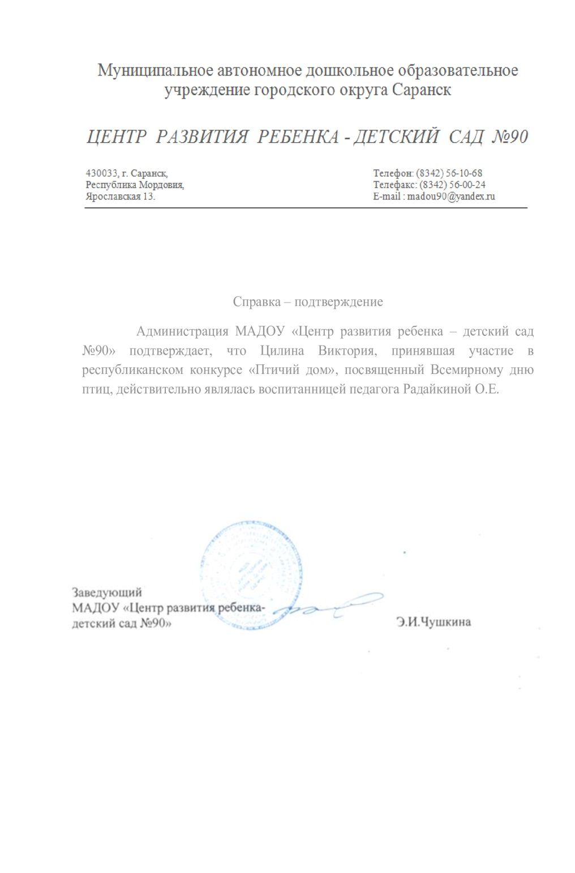
ВИКТОРИЯ ЦИЛИНА
воспитанница муниципального автономного
дошкольного образовательного учреждения
«Центр развития ребенка – детский сад № 90»
города Саранска

Slide 22
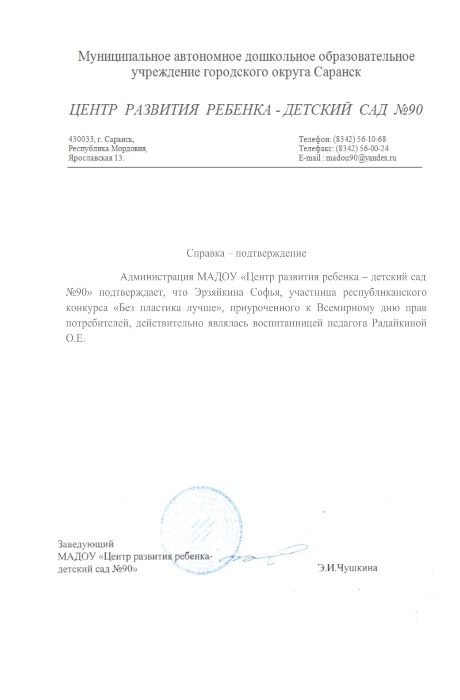

Slide 23
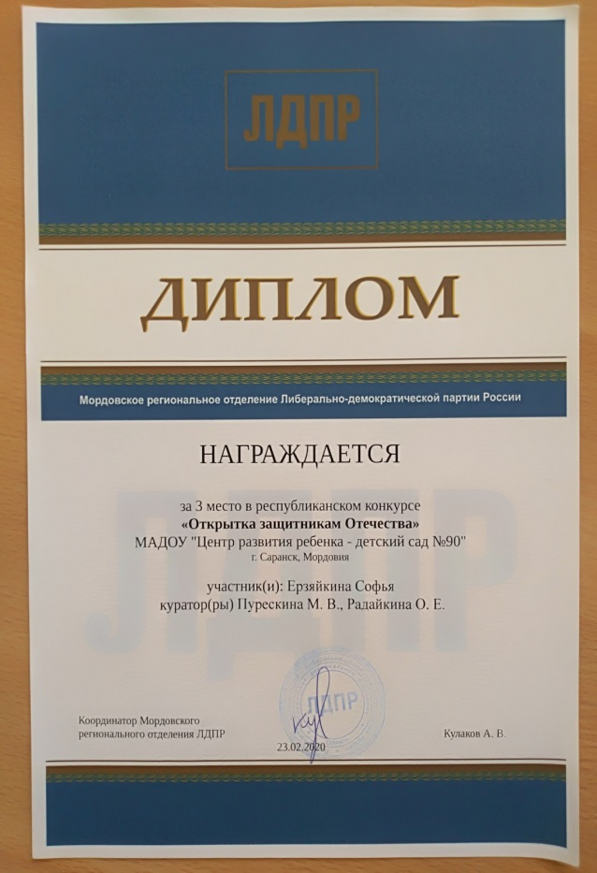
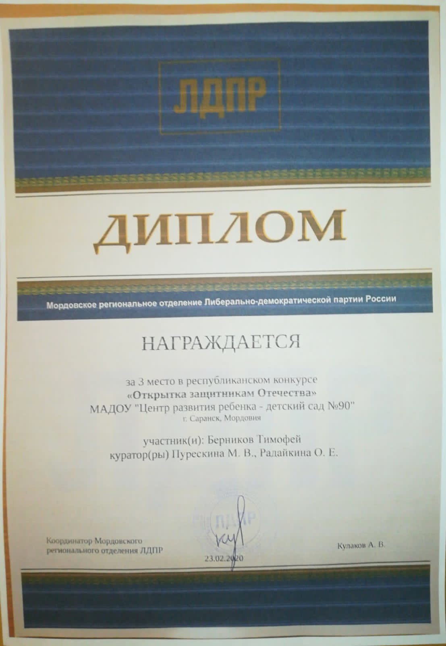
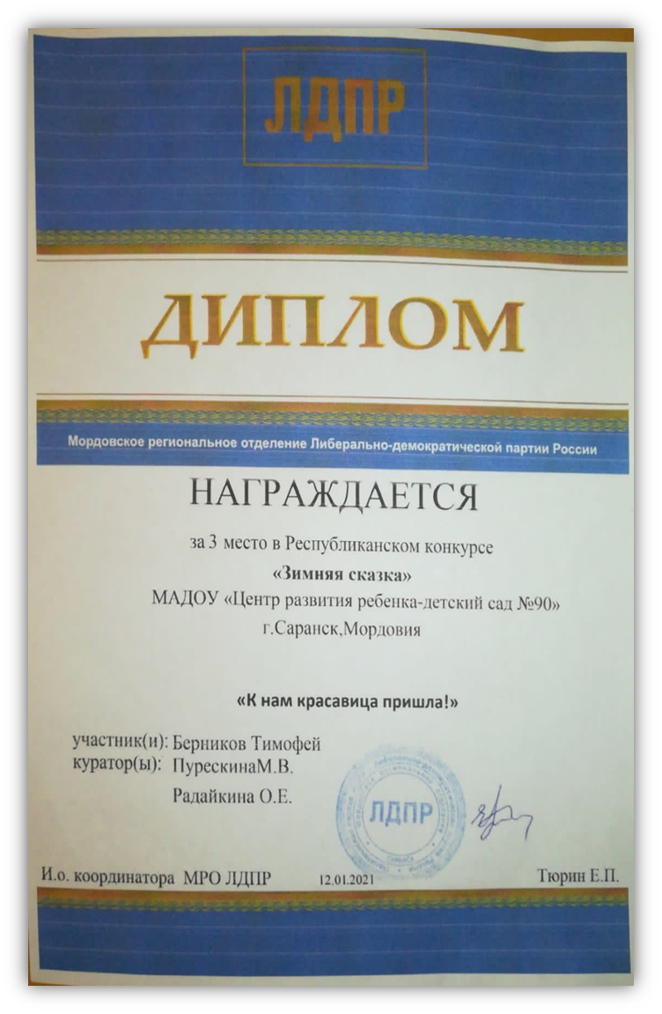

Slide 24
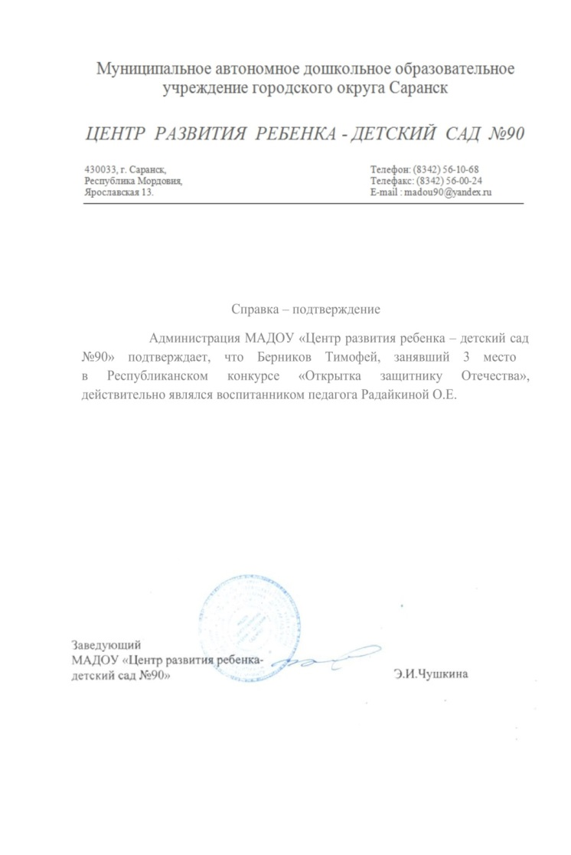
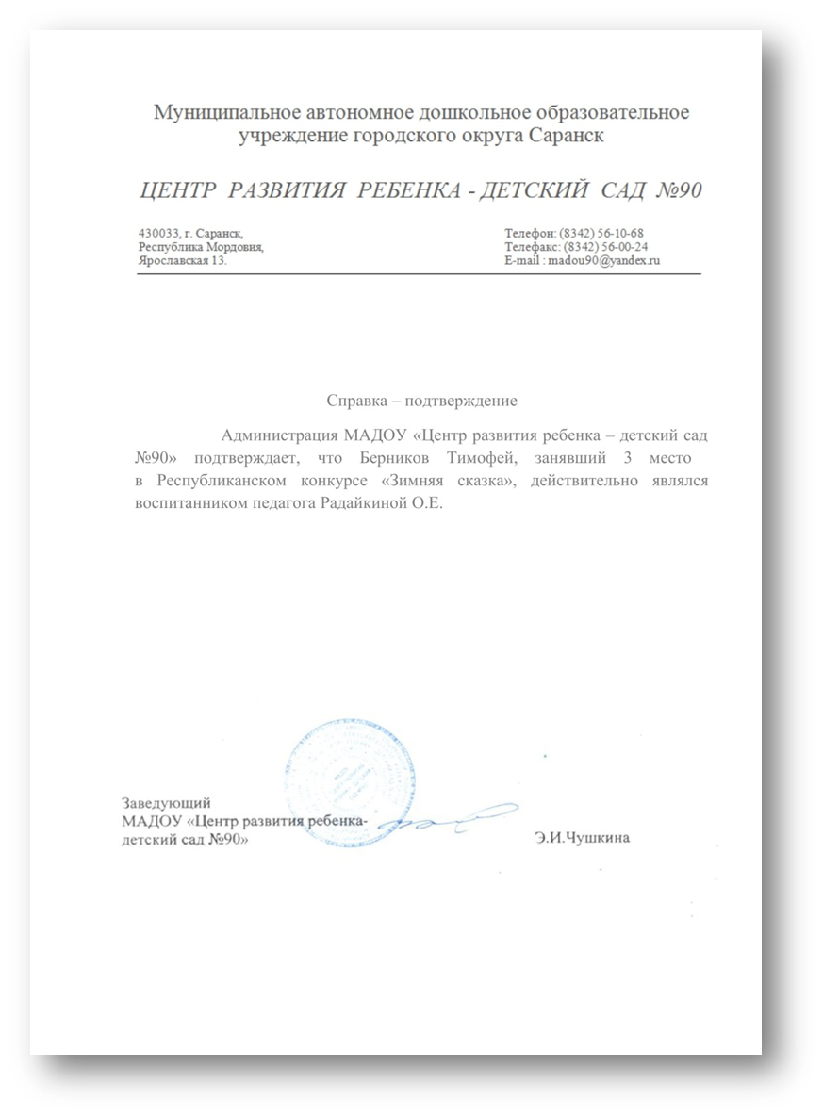

Slide 25
5. НАЛИЧИЕ АВТОРСКИХ ПРОГРАММ, МЕТОДИЧЕСКИХ
ПОСОБИЙ

Slide 26
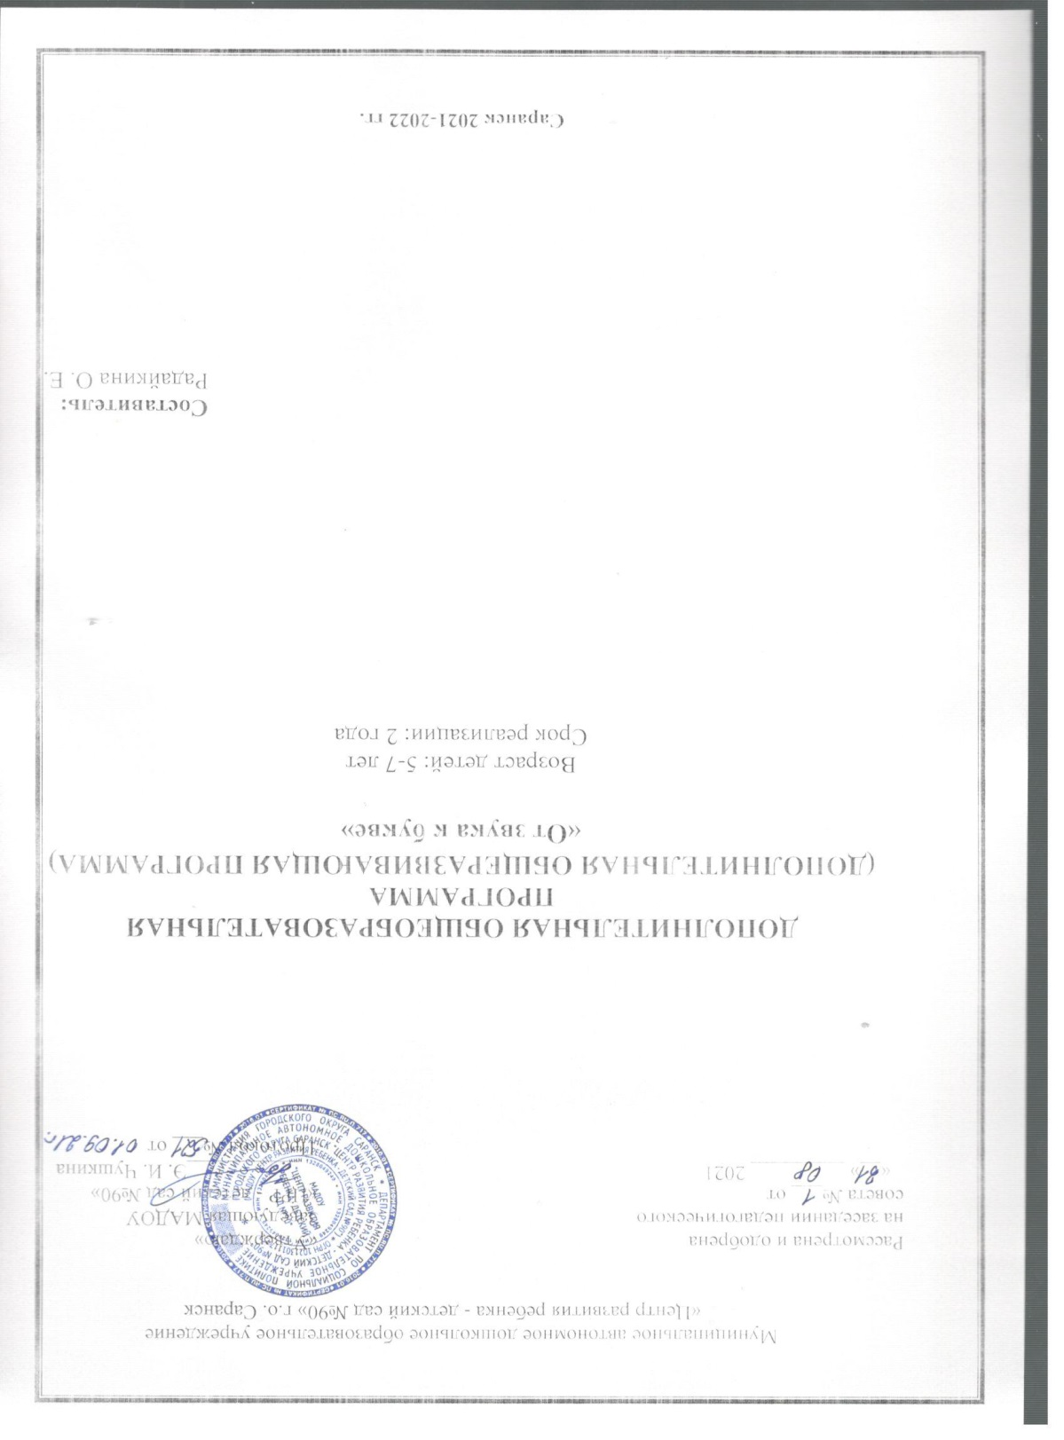

Slide 28
6. ВЫСТУПЛЕНИЯ НА НАУЧНО-ПРАКТИЧЕСКИХ КОНФЕРЕНЦИЯХ,
СЕМИНАРАХ, СЕКЦИЯХ, МЕТОДИЧЕСКИХ ОБЪЕДИНЕНИЯХ

Slide 29
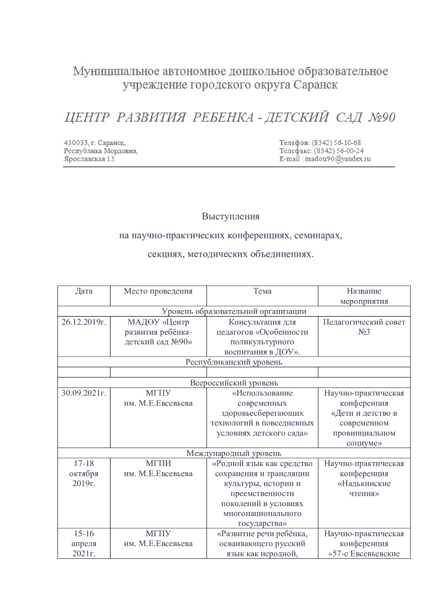
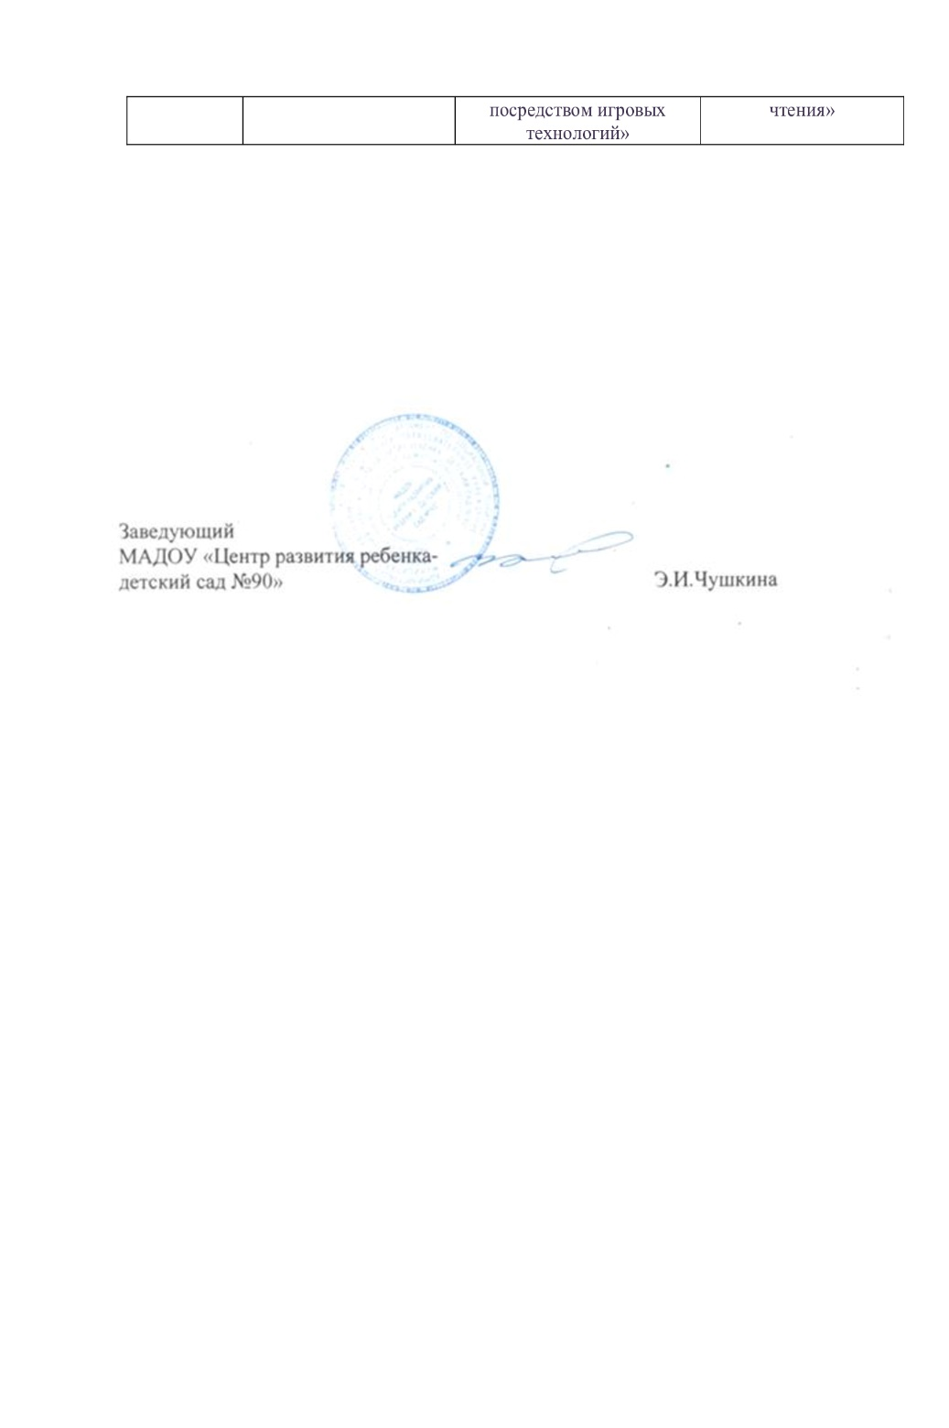

Slide 30
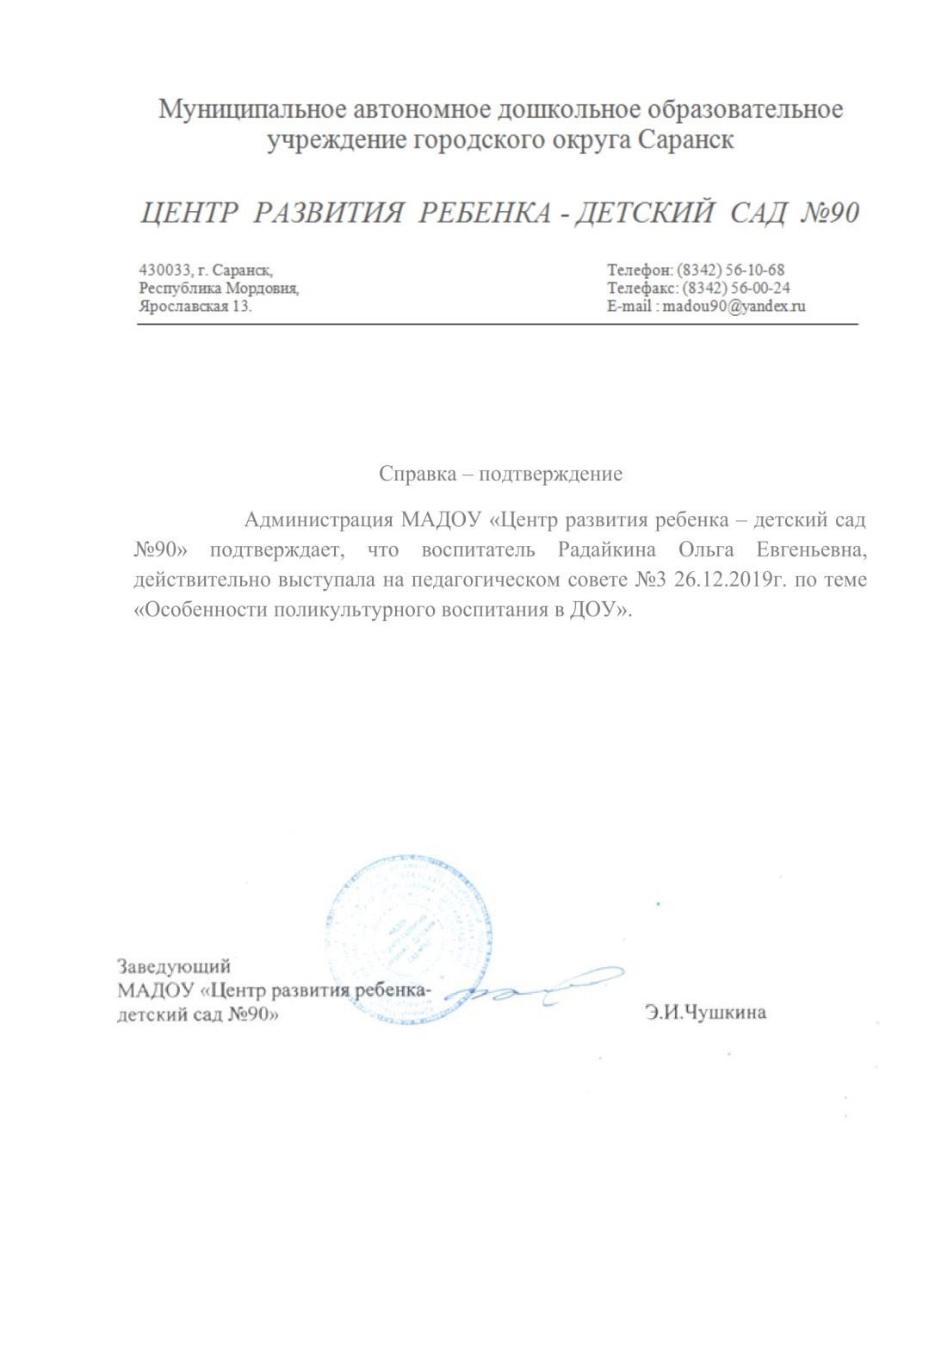

Slide 31
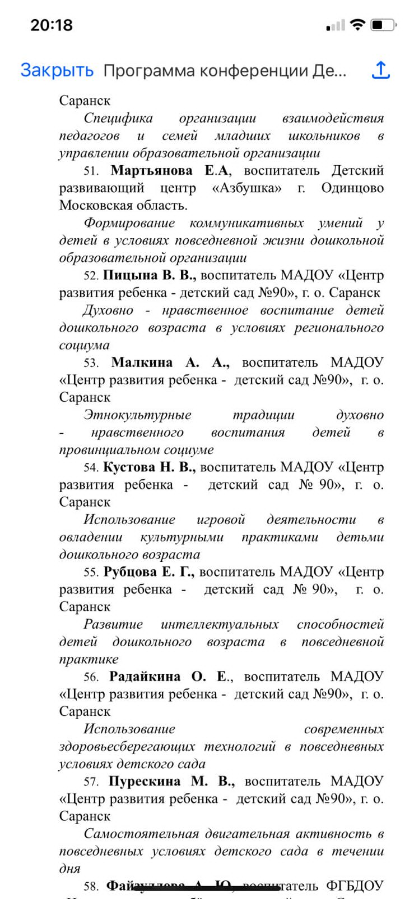

Slide 34
7. ПРОВЕДЕНИЕ ОТКРЫТЫХ ЗАНЯТИЙ,
МАСТЕР – КЛАССОВ, МЕРОПРИЯТИЙ

Slide 35
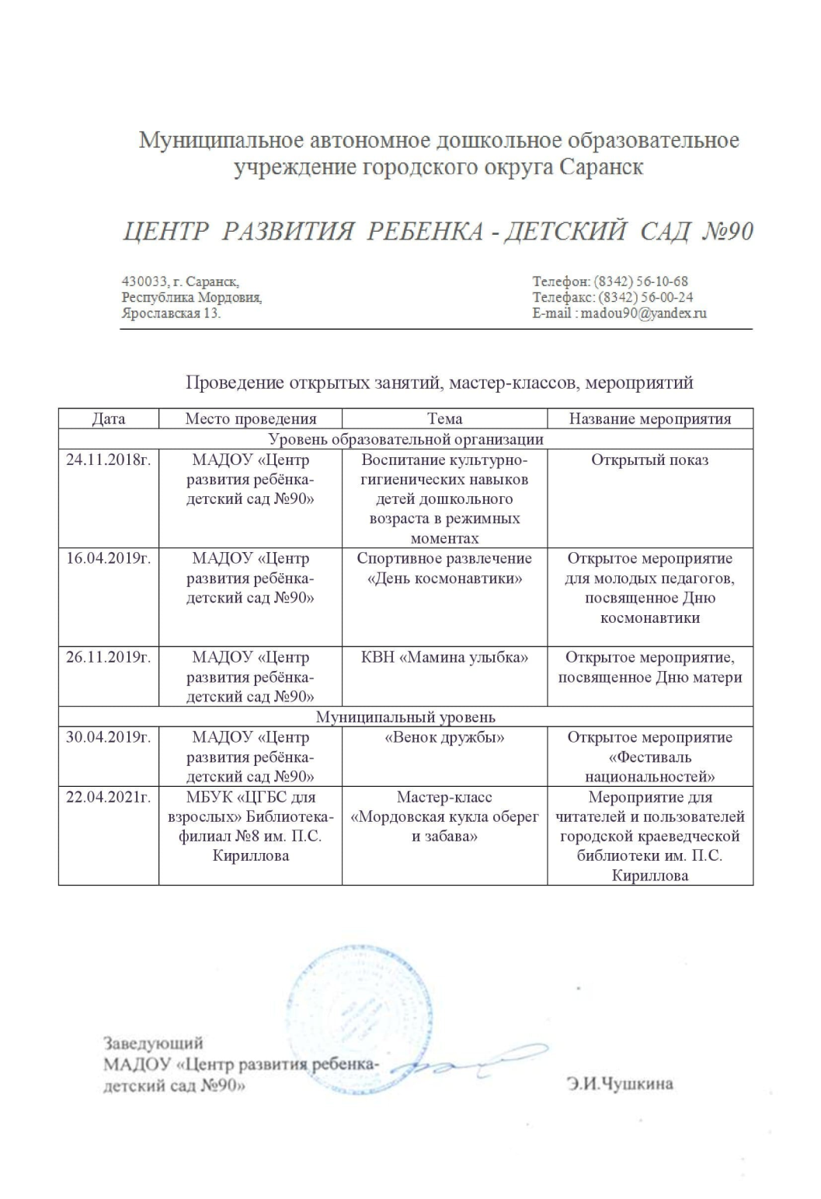

Slide 36
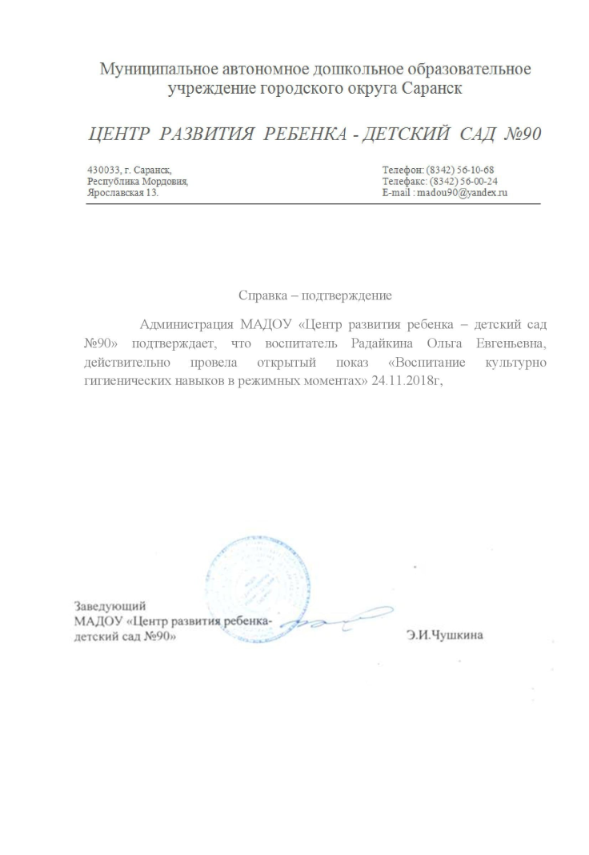
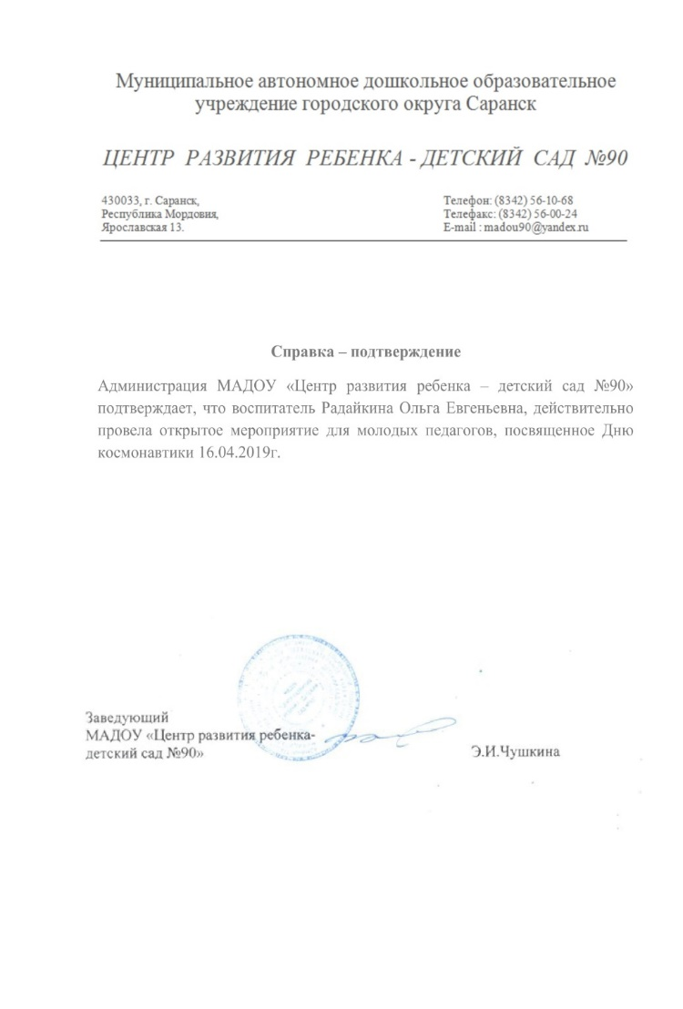
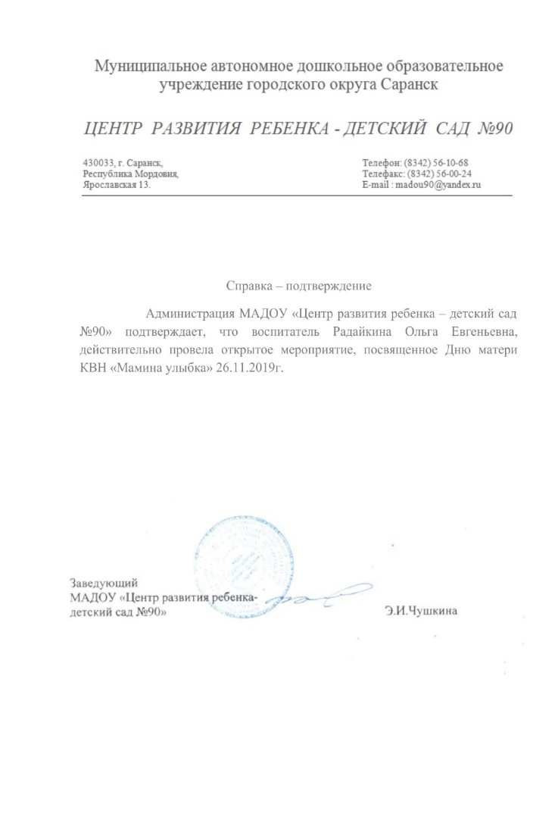

Slide 37
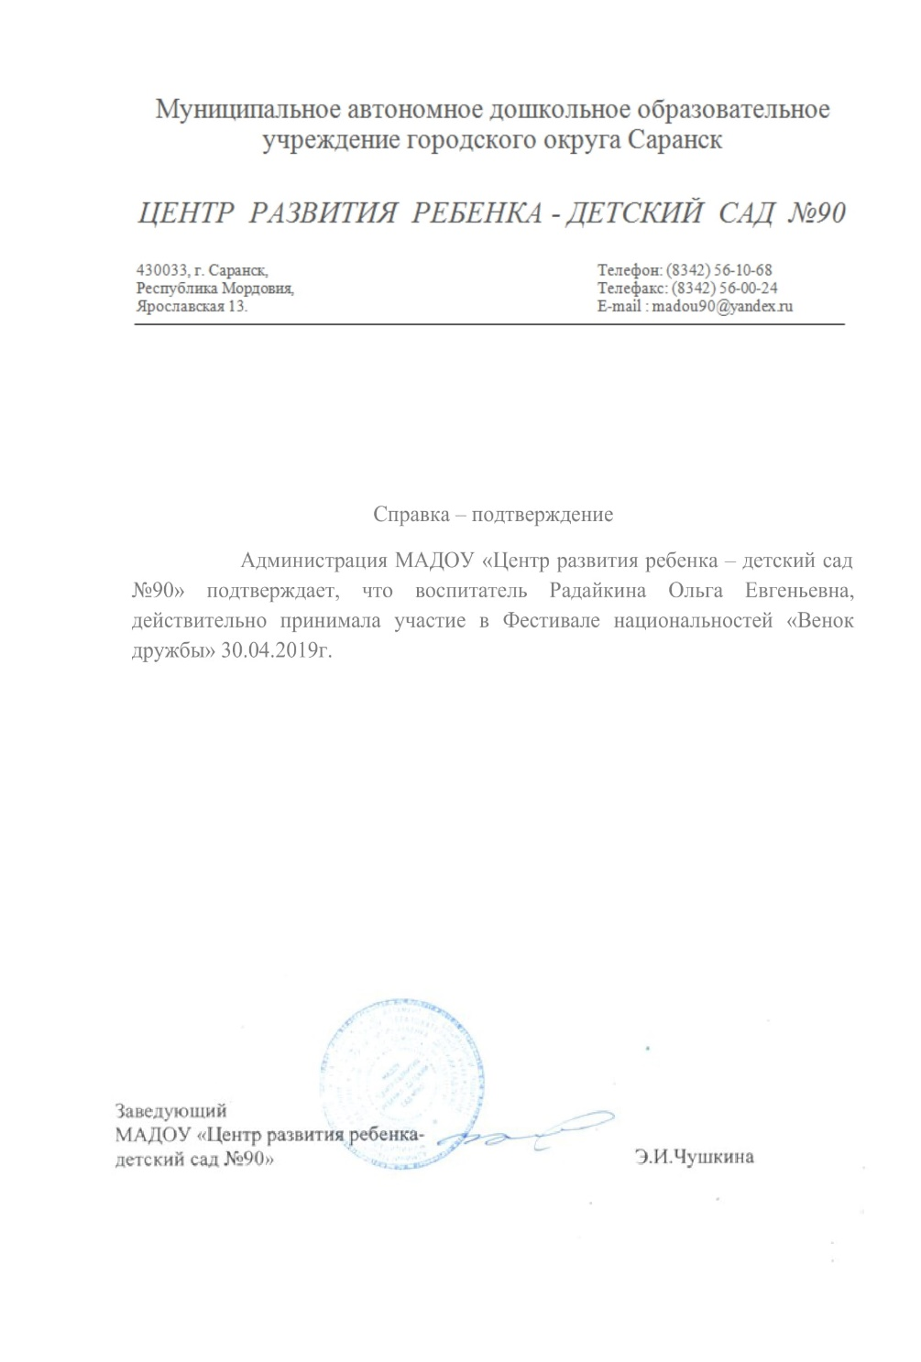

Slide 38
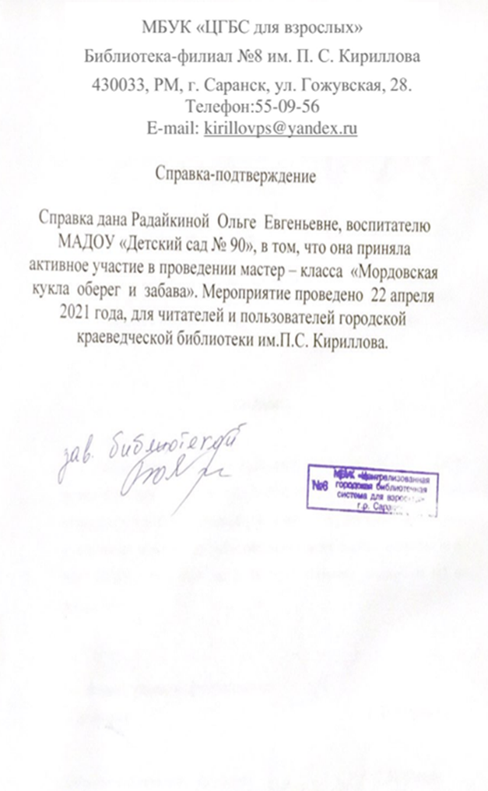

Slide 39
8. ЭКСПЕРТНАЯ ДЕЯТЕЛЬНОСТЬ

Slide 40
9. ОБЩЕСТВЕННО-ПЕДАГОГИЧЕСКАЯ АКТИВНОСТЬ ПЕДАГОГА: УЧАСТИЕ В КОМИССИЯХ, ПЕДАГОГИЧЕСКИХ СООБЩЕСТВАХ, В ЖЮРИ КОНКУРСОВ

Slide 41
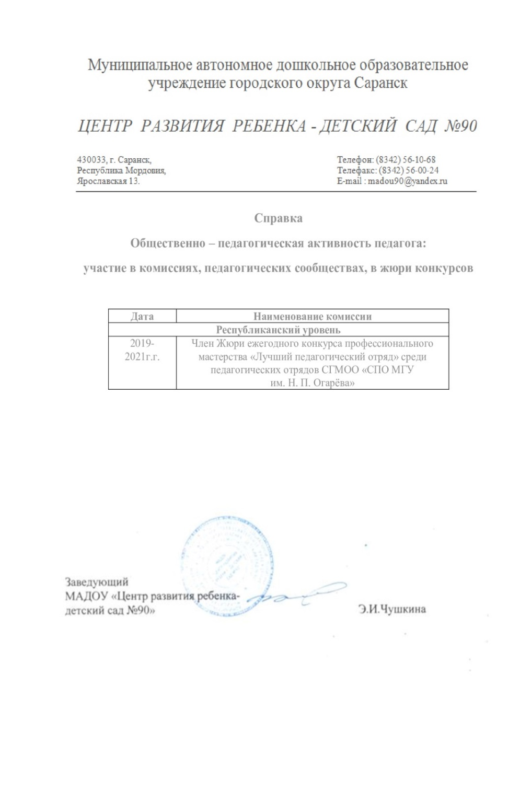

Slide 42
10. ПОЗИТИВНЫЕ РЕЗУЛЬТАТЫ РАБОТЫ С ВОСПИТАННИКАМИ

Slide 43
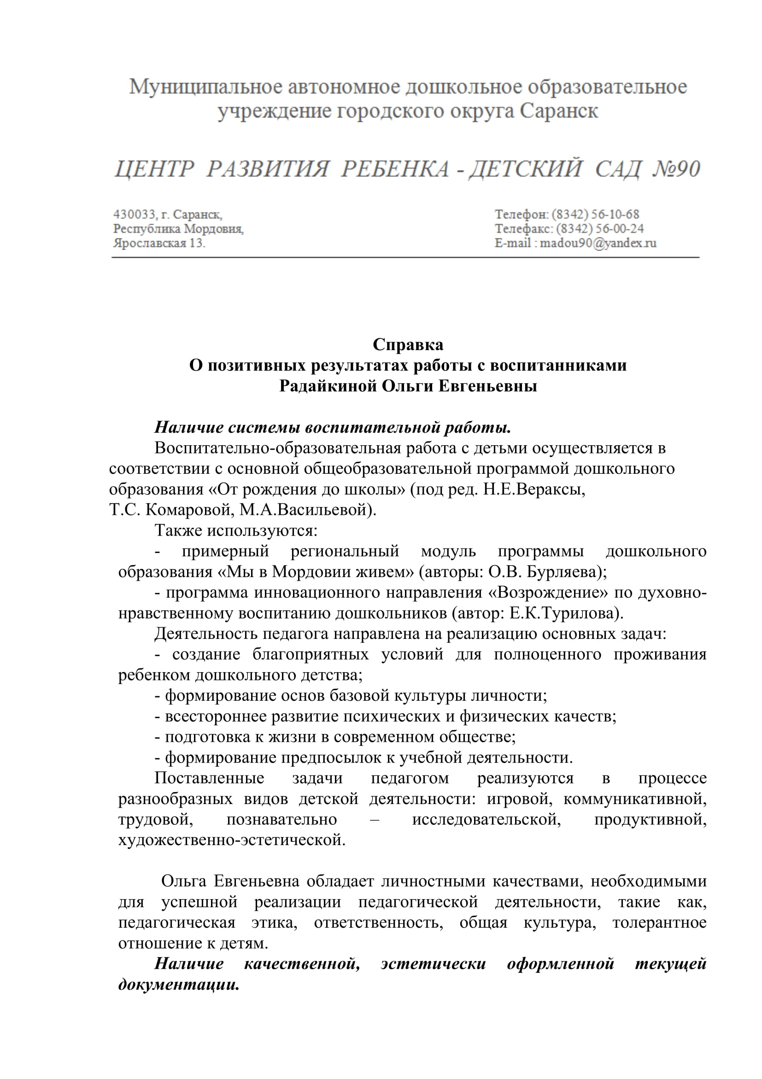
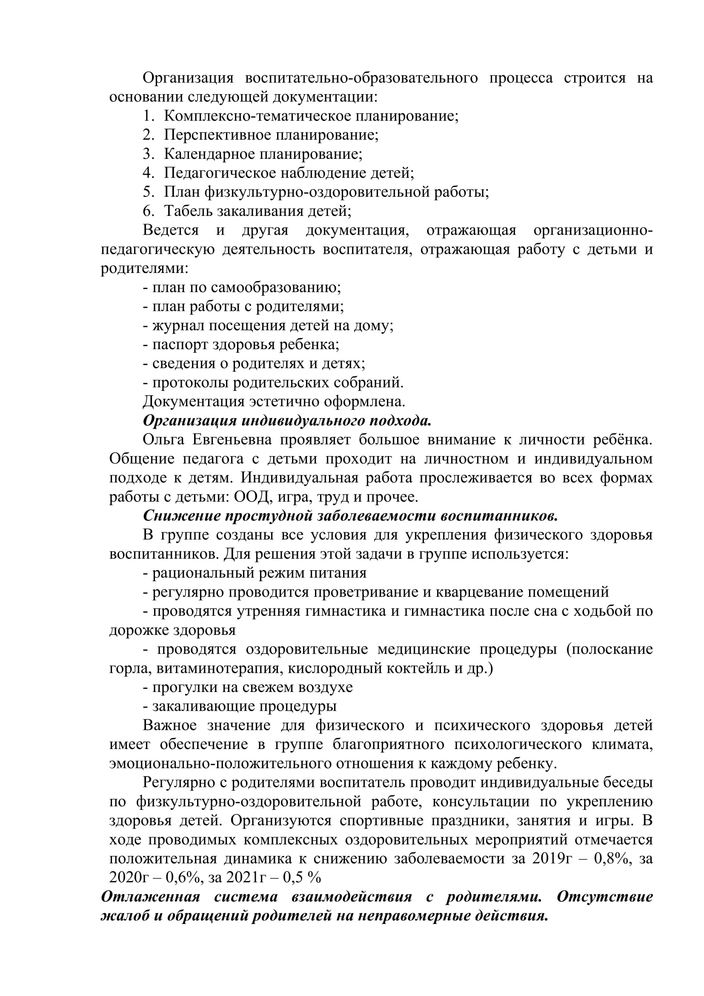

Slide 44
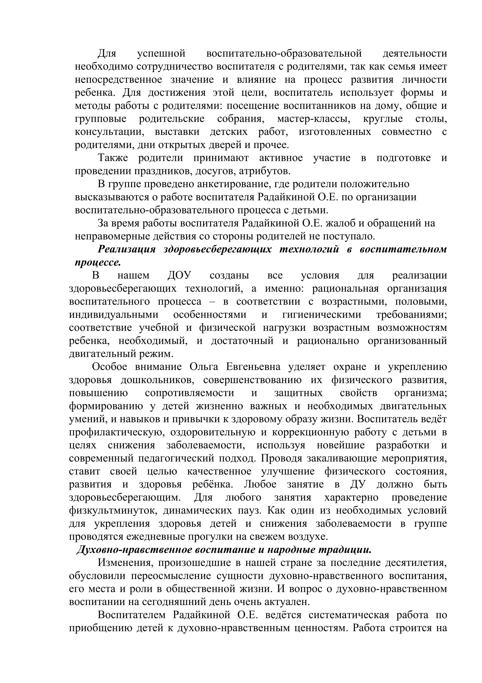
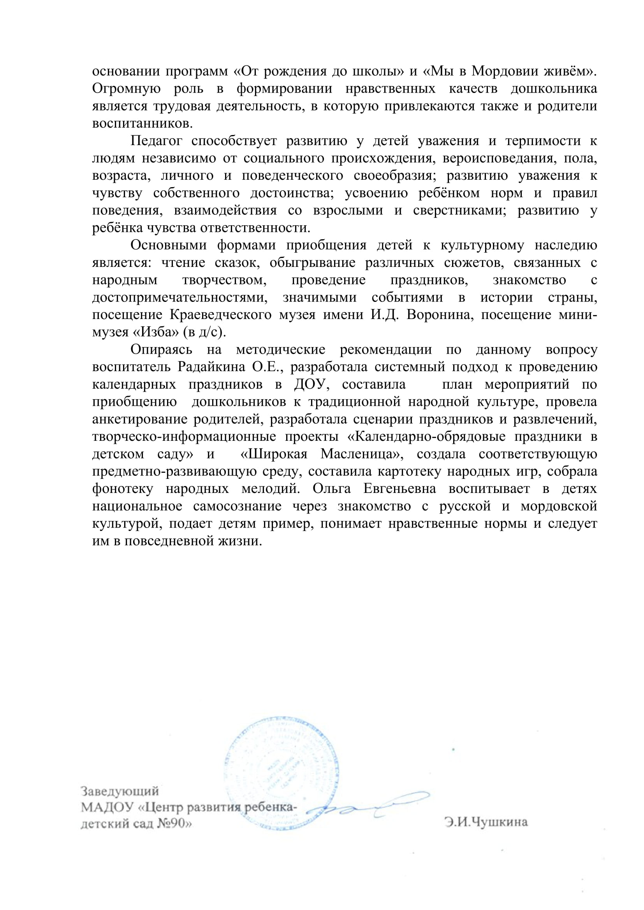

Slide 45
11. КАЧЕСТВО
ВЗАИМОДЕЙСТВИЯ С РОДИТЕЛЯМИ

Slide 46
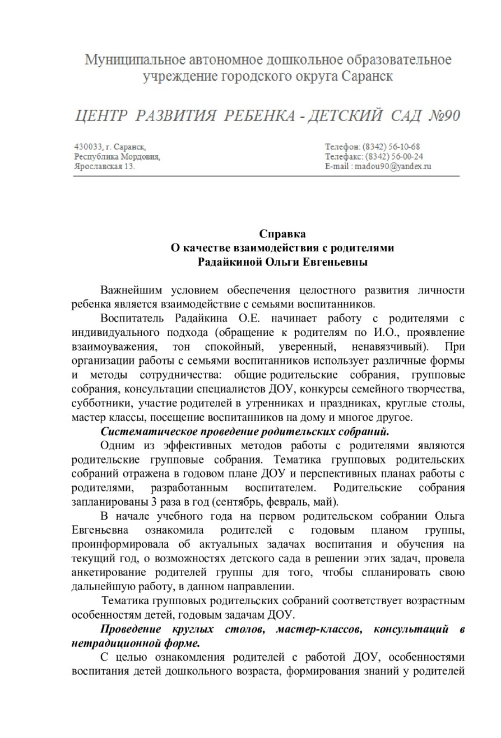
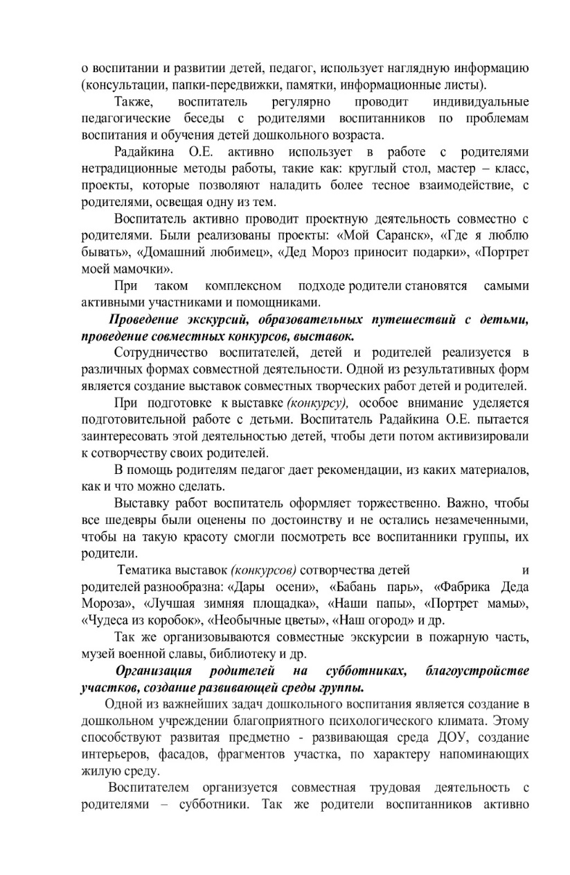
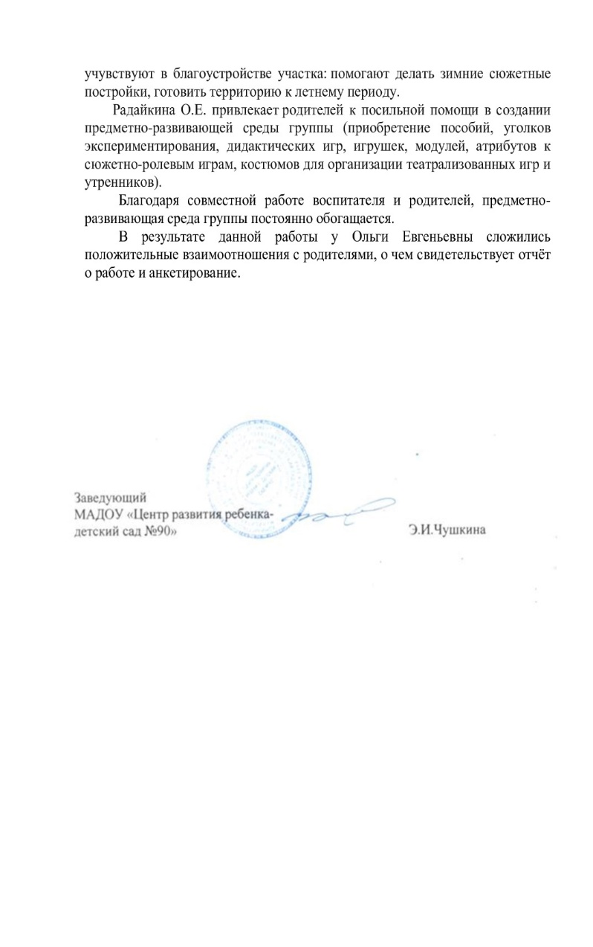

Slide 47
12. РАБОТА С ДЕТЬМИ ИЗ СОЦИАЛЬНО-НЕБЛАГОПОЛУЧНЫХ СЕМЕЙ

Slide 48
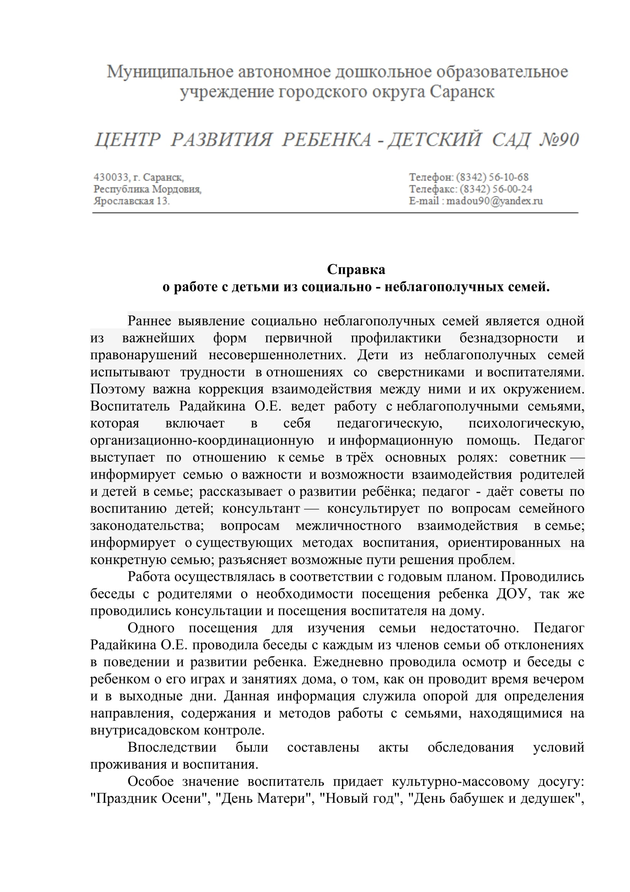
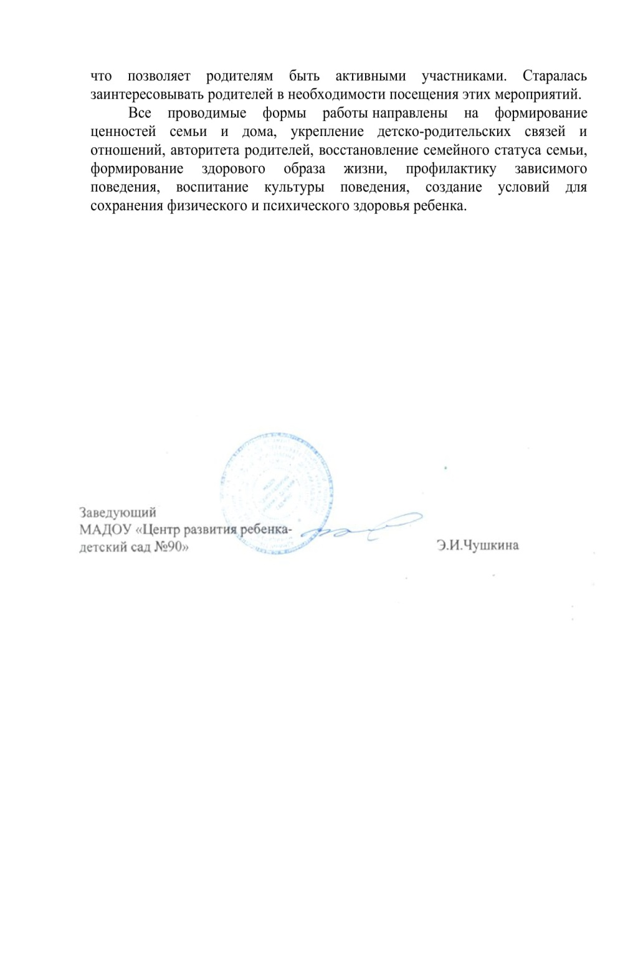

Slide 49
13. УЧАСТИЕ ПЕДАГОГА В ПРОФЕССИОНАЛЬНЫХ КОНКУРСАХ

Slide 50
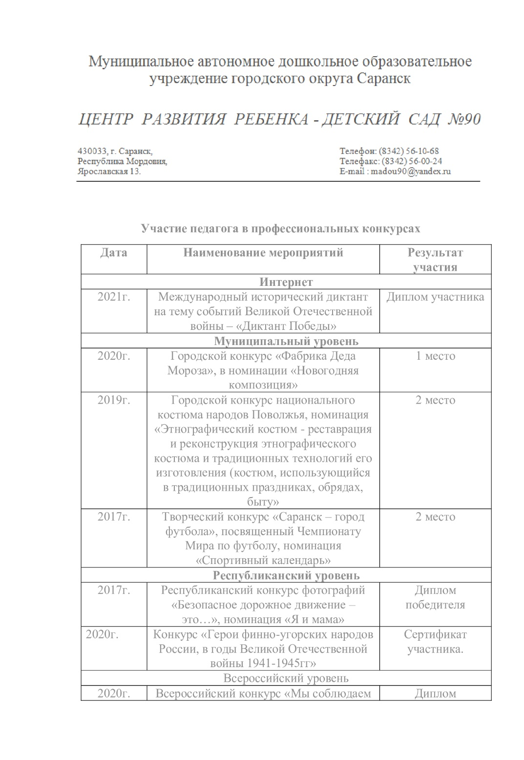
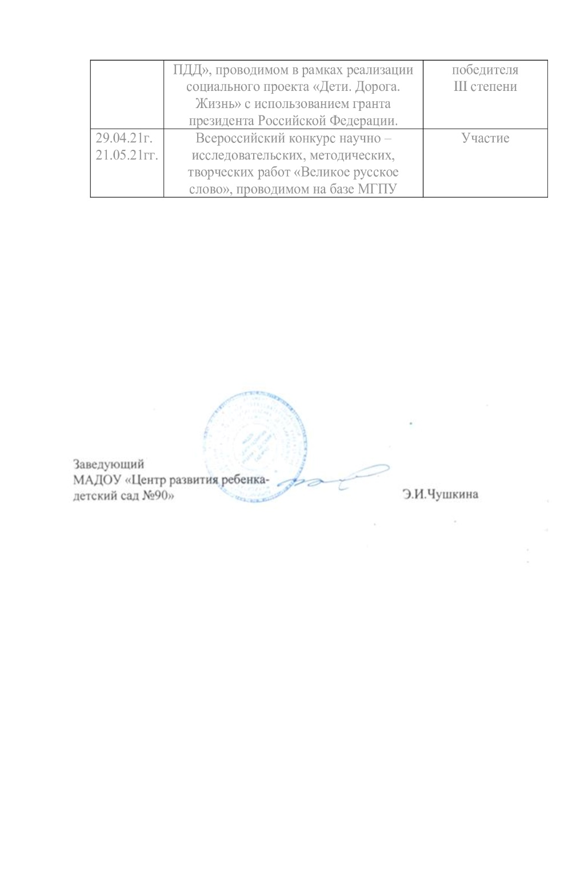

Slide 52
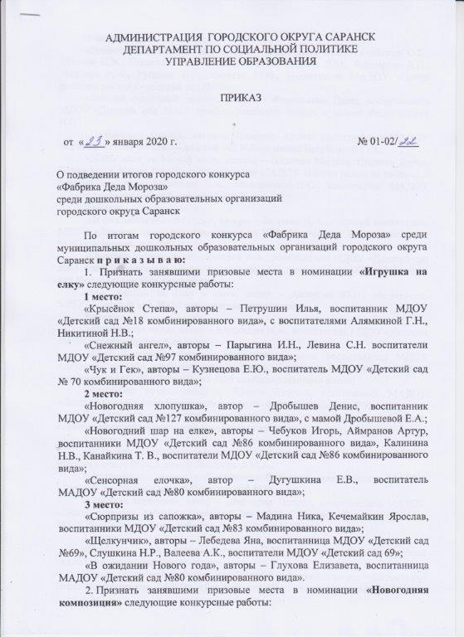
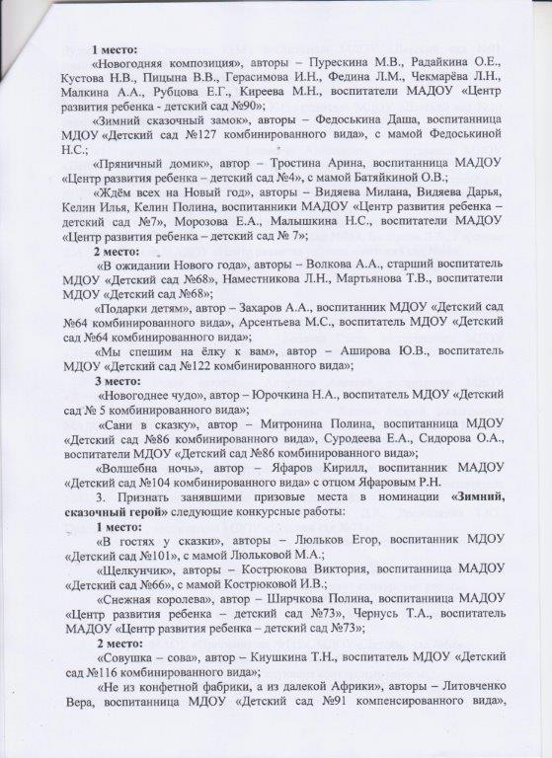
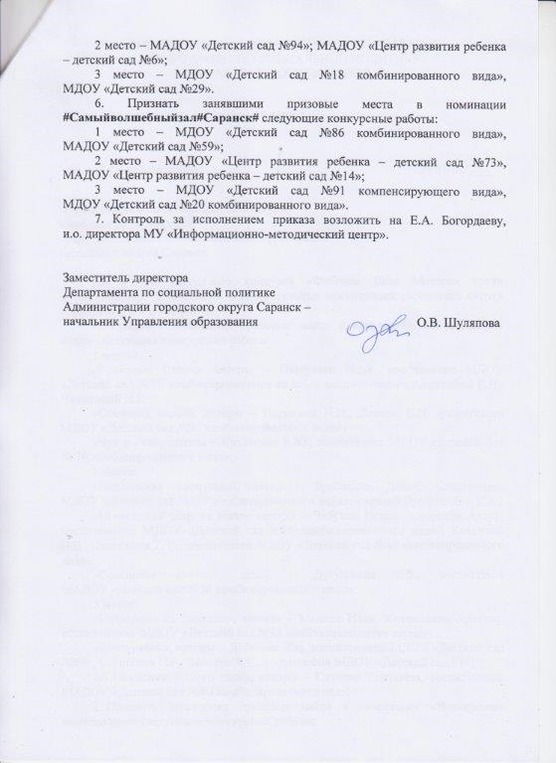

Slide 53
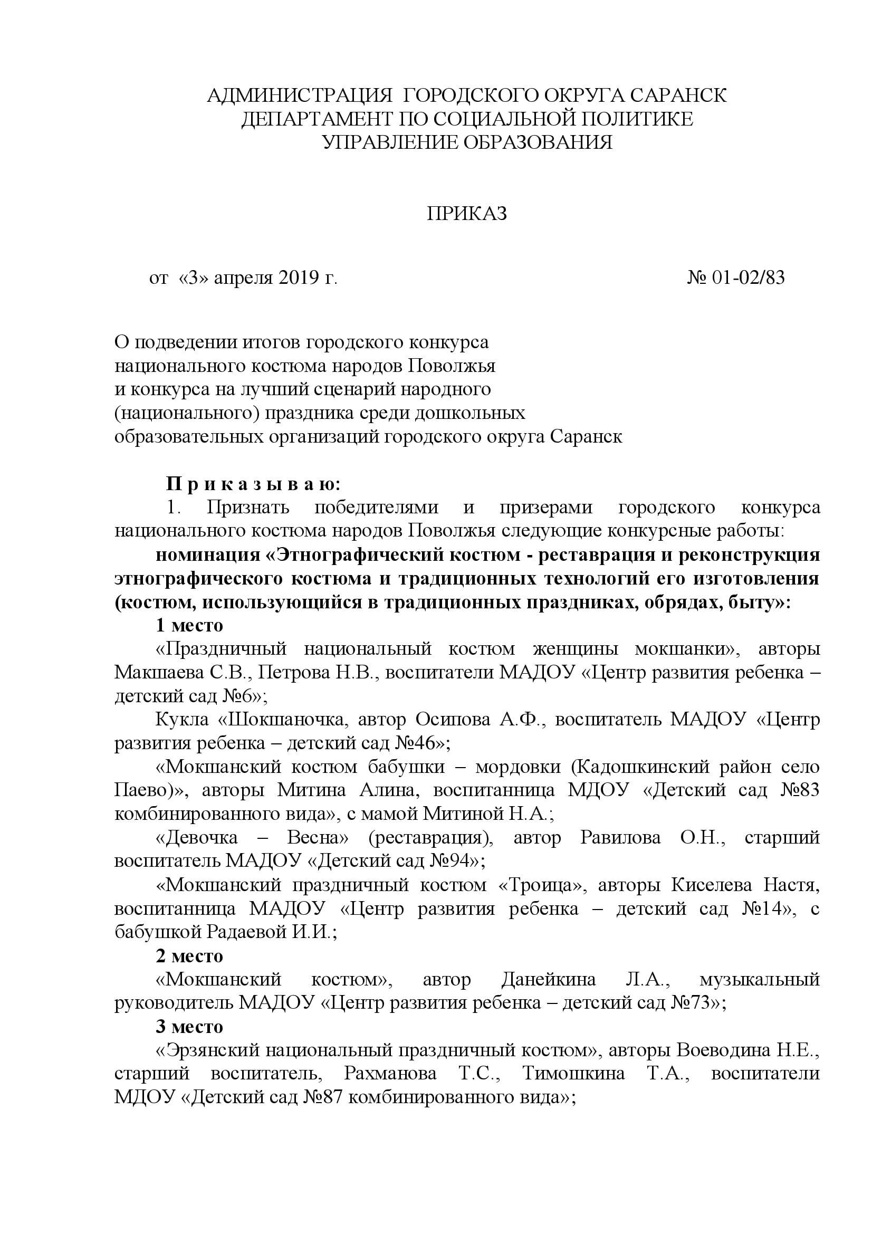
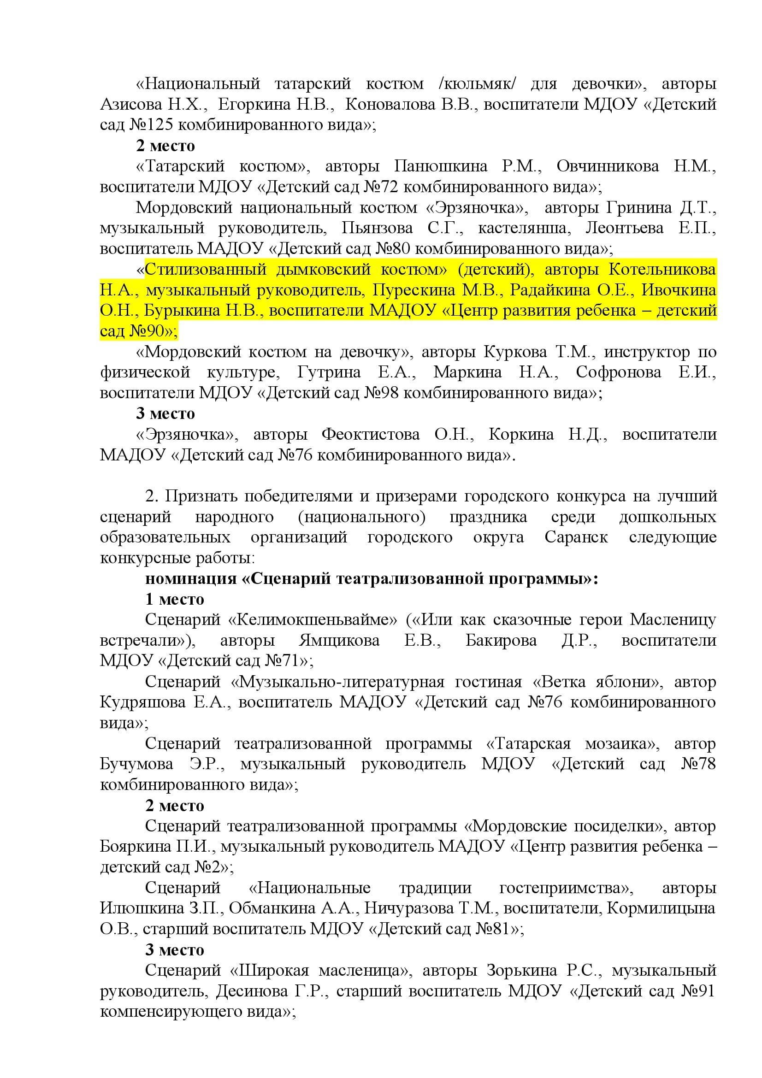

Slide 54
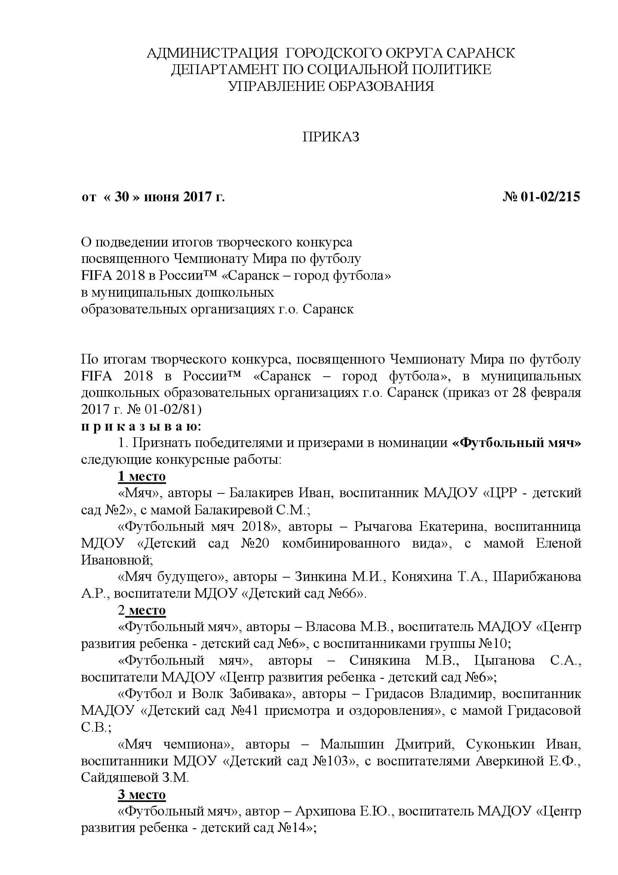
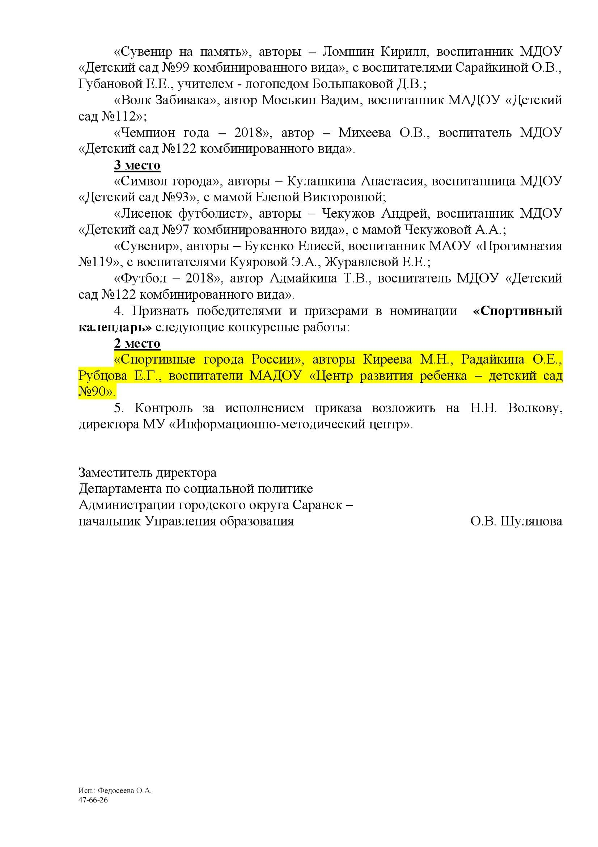

Slide 58
14. НАГРАДЫ И
ПООЩРЕНИЯ ПЕДАГОГА

